Slide 1
혼싸
혼자왔어? 싸게줄게
1인 가구를 위한 값 싸고 좋은 전자제품을 편리하게 구매할 수 있는 플랫폼
팀장 : 박덕수
팀원 : 강 훈, 김경욱, 정성진, 조혜련
[ 미래능력개발교육원 왕십리 ] 파이썬기반 빅데이터 개발자 (2020.06.04 ~ 2020.12.22)

Slide 2
Use Case Diagram
1) 관리자
2) 사용자
Data Base 구조
1) 개체관계도
2) 논리적 모델링
3) 물리적 모델링
개발목적
요구사항
혼자왔어? 싸게줄게
개인후기
프로젝트 소개
프로젝트 일정
구조설정자료
UI 및 기능
후기
역할분담
개발일정
개발환경
관리자 영역
1) 박덕수 part
2) 강 훈 part
3) 정성진 part
사용자 영역
1) 조혜련 part
2) 김경욱 part

Slide 3
01
프로젝트 소개
개발목적
요구사항

Slide 4



프로젝트 소개 ▶ 프로젝트 일정 ▶ 구조설정자료 ▶ UI 및 기능 ▶ 후기
개발목적
年 평균 4%씩 증가
대한민국 가구 중 30%가 1인가구이며, 그 수와 수요가 증가하고 있다.
하지만, 이를 위한 쇼핑몰 플랫폼이 적기 때문에, 싸고 좋은 전자제품을 편리하게 구매할 수 있는 플랫폼을 만들고자 한다.
가성비
가전제품
1인 가구

Slide 5
프로젝트 소개 ▶ 프로젝트 일정 ▶ 구조설정자료 ▶ UI 및 기능 ▶ 후기
요구사항 (관리자)
1. 로그인
- ID, PW 입력 후 로그인 (일치 시 접속)
정해진 ID와 PW만으로 로그인 가능
ID : honssa
PW : admin1
그 외의 아이디는 로그인 불가 및 관리자 페이지 기능 사용 불가능
로그인 성공 시 쇼핑몰 기능, 사용 가능
2. 메인페이지
로그인시에만 메인페이지 노출
[header]
상단메뉴에는 로고/로그아웃/사용자페이지 이동이 있다.
네비게이션 메뉴에는 메인페이지, 회원관리, 상품관리, 주문관리, 문의 관리가 있다.
헤더부분은 url을 이동하더라도 변하지 않는다.

Slide 6
프로젝트 소개 ▶ 프로젝트 일정 ▶ 구조설정자료 ▶ UI 및 기능 ▶ 후기
요구사항 (관리자)
[body]
가장 최상단에는 사이트 이동경로를 알 수 있는 브레드크럼이 있다.
오늘의 매출 현황을 볼 수 있다. (주문, 결제, 환불)
오늘의 매출 현황을 각 파트를 클릭 시 해당하는 항목을 보여주는 url로 이동한다.
최근 한달동안의 매출 현황을 볼 수 있다. (주문현황 / 취소현황)
주문현황에는 입금전, 배송준비중, 배송중이 있다.
취소현황에는 취소, 교환, 환불이 있다.
1:1 문의를 간략하게 볼 수 있는 표가 있다.
가장 최근에 등록된 5가지의 문의가 표시된다.
각 문의항목의 제목부분을 클릭하면 해당 문의의 상세페이지로 이동한다.
[footer]
만든사람을 표기한다.

Slide 7
프로젝트 소개 ▶ 프로젝트 일정 ▶ 구조설정자료 ▶ UI 및 기능 ▶ 후기
요구사항 (관리자)
3. 물품관리
물품관리는 상품 리스트, 상품 등록, 상품 정보수정으로 구성된다.
상품등록은 상품번호 / 상품명 / 제조사 / 브랜드 / 가격 / 재고 등 다양한 정보를 포함한다.
카테고리는 주방용품, 생활용품, 청소용품으로 나뉘어져 있다.
제품의 이미지를 등록할 수 있도록 한다.
제품 설명은 1000자 까지 등록 할 수 있으며, 사진은 등록할 수 없다.
상품 리스트에는 번호 / 카테고리 / 이름 / 브랜드 / 가격 / 재고의 정보를 포함한다.
상품 리스트는 상품 번호로 정렬하여 출력한다.
카테고리를 선택하여 검색하면 해당 카테고리에 해당하는 상품만 보여준다.
상품의 이름을 클릭하면 해당 상품의 수정페이지로 이동한다.
삭제버튼을 클릭 시 상품이 바로 삭제된다.
상품 정보 수정에서는 가격 / 재고 / 제품설명 만 수정할 수 있다. 이 외의 값은 원래 값을 보여주며 수정할 수 없다.

Slide 8
프로젝트 소개 ▶ 프로젝트 일정 ▶ 구조설정자료 ▶ UI 및 기능 ▶ 후기
요구사항 (관리자)
4. 회원관리
콤보박스와 검색 박스를 통한 검색 기능이 있다.
콤보박스 : 등급 / 이름 / 아이디 / 이메일 / 휴대폰 / 가입일
검색박스 : 찾고싶은 정보를 입력
버튼[조회]: 검색 결과를 목록으로 출력
검색 결과가 없을 경우 목록은 빈 상태로 출력된다.
등급은 VIP / VVIP / VVVIP로 나누어져 있다.
처음 회원관리 페이지를 열면 모든 회원이 목록에 보인다.
목록의 헤더에는 등급 / 이름 / 아이디 / 이메일 / 휴대폰 / 등록일이 있다.
등급은 누적금액에 따라 바뀌며, 등급별로 할인율이 다르다.
가입일(등록일)은 yyyy-mm-dd 의 형식으로 출력한다.
회원의 아이디를 클릭 시 회원정보를 관리 할 수 있는 페이지로 이동한다.
수정할 수 있는 정보는 회원 등급으로 제한한다.
버튼[수정]을 클릭 시 회원의 등급이 바뀌어서 저장된다.
한 페이지에 최대 10명의 회원을 보여주며, 10명 이상의 회원은 페이지를 넘기며 확인 할 수 있다.

Slide 9
프로젝트 소개 ▶ 프로젝트 일정 ▶ 구조설정자료 ▶ UI 및 기능 ▶ 후기
요구사항 (관리자)
5. 주문관리
주문관리는 주문목록과 주문정보 수정으로 이루어져 있다.
주문 목록은 주문번호 / 주문날짜 / 주문자 / 상품명 등 주문정보를 포함하여 표로 보여준다.
목록은 주문번호로 오름차순 정렬되게 보여준다.
한 페이지에 제한은 없으며, 모든 주문이 다 보여진다.
해당 주문의 상품명을 클릭하면 주문정보 수정페이지로 이동한다.
주문 정보수정에서는 주문 테이블의 정보를 수정 할 수 있다.
수정할 수 있는 항목은 제한되며, 택배사 / 송장번호 / 결제상태 / 배송준비 이다.
수정 버튼을 클릭 시 해당 정보가 저장되며 주문목록 페이지로 이동된다.
6. 문의관리
문의관리 페이지는 문의를 보여주는 list페이지와 답변을 달 수 있는 answer 페이지로 구성된다.
리스트에서는 제목 / 아이디 / 카테고리 / 등록일 / 답변상태가 표시된다.
각 항목은 해당하는 값을 포함하며, 답변상태는 Yes 혹은 No로 표시된다.
답변창에서는 작성자의 아이디 / 문의 제목 / 문의 내용 / 답변이 표시된다.
기존 답변이 있을 경우 답변 수정이 가능하며, 신규로 등록도 가능하다.
답변이 완료 되면 문의 테이블의 답변상태는 자동으로 갱신된다.

Slide 10
프로젝트 소개 ▶ 프로젝트 일정 ▶ 구조설정자료 ▶ UI 및 기능 ▶ 후기
요구사항 (사용자)
1. 로그인
- ID, PW 입력 후 로그인 (일치 시 접속) / ID, PW 찾기 기능 가능
ID 찾을 때 입력 받을 값 : 이름, 이메일 화면에 ID 표시
PW 찾을 때 입력 받을 값 : ID와 이메일을 입력받고 화면에 PW 표시
로그인 성공 시 쇼핑몰 기능, 사용 가능
2. 회원가입
- 약관 동의 및 개인 정보 수집, 전자금융서비스에 필수 체크 후 가입이 가능
이용 약관, 개인 정보 수집에 관한 법률, 환불규정 (필수)
개인정보의 제3자 제공, 개인정보 수집 및 이용, 쇼핑 이메일/SNS 수신 (선택)
전체동의/필수항목 전체/선택항목 동의 체크박스를 만든다.
- ID : 영문, 숫자 6~18자 제한(중복 확인 진행)
- PW : 영어/ 숫자/특수 문자(!@#$%^&*) 사용 가능 (6~15자) (비밀번호 확인 검사 실행) / PW 암호화 처리
- 이름 : 한글입력, 2 ~ 20자
- 휴대전화 : (-) 제외한 번호 11자
- 이메일 : @을 포함한 이메일 형식
- 회원가입 완료 시 나의 상태가 ‘로그아웃’으로 변경되며 메인 메이지로 이동

Slide 11
프로젝트 소개 ▶ 프로젝트 일정 ▶ 구조설정자료 ▶ UI 및 기능 ▶ 후기
요구사항 (사용자)
3. 메인페이지
로그인 성공한 경우만 메인페이지 보여짐
[ Header ]
- 로그인) 상단 메뉴에는 로그아웃/마이페이지/장바구니/카테고리/검색 기능을 설정한다.
- 메인 메뉴에는 카테고리/상품 검색기능/주문 정보가 있다.
- 상단 메뉴는 스크롤이 내려가도 항상 화면을 따라오도록 한다.
- 카테고리에 관련 유형으로 묶어두고, 클릭했을 시 관련 유형만 나온다.
[ Body ]
- 카테고리별 제품이미지를 바둑판 형식으로 표시한다.
- MD추천/인기 순/판매 순/ 제품이미지를 표시한다.
- 메인 이미지 속 제품이미지를 클릭 시 해당 제품의 상세페이지로 이동한다.
[ Footer ]
- 회사명/대표이사/회사주소/고객센터 전화번호를 표시한다.
- 관리자 페이지로 이동할 수 있게 ‘관리자 페이지' 링크를 추가 한다.
- 공지사항/이용약관 버튼을 활성화하여 해당 화면으로 이동한다.

Slide 12
프로젝트 소개 ▶ 프로젝트 일정 ▶ 구조설정자료 ▶ UI 및 기능 ▶ 후기
요구사항 (사용자)
4. 마이페이지
- 개인정보 확인/수정
1) 접속 시 비밀번호 재입력 필수
2) 접속 성공 시 메인 화면으로 바로 수정화면 등장
3) 수정 가능한 내용 : 휴대폰번호, 배송지 (주소)
4) ‘비밀번호 변경’ 클릭 시 변경 폼 불러온 후 변경
5) 탈퇴를 원할 시 ‘회원탈퇴’ 버튼을 선택 시 탈퇴확인 문구 출력 후 최종결정
6) 현금영수증 발급 (개인/법인) 입력 후 저장
- 배송지 관리
1) 기본 배송지 관리에서 배송지 수정 및 삭제를 할 수 있다.
2) 배송지 추가를 통해 최대 10개 주소지를 등록 할 수 있다.
3) 배송지명을 지정 할 수 있도록 한다. ex)미래능력개발교육원
4) 우편번호 찾기를 통해 정확한 주소 입력을 할 수 있도록 한다.
5) 전화번호 입력에는 전화번호 입력을 한다.

Slide 13
프로젝트 소개 ▶ 프로젝트 일정 ▶ 구조설정자료 ▶ UI 및 기능 ▶ 후기
요구사항 (사용자)
주문목록/배송조회
1) 비활성화 시 로그인을 할 수 없고 알람을 띄운다.
알람내용 : ‘비활성화 된 계정입니다. 관리자에게 문의하세요. 02-000-0000’
* 비활성화를 해제하려면 문의전화를 해야 한다. (관리자 페이지에서 진행 가능)
2) 결제 완료된 품목만 나타난다. (주문일/품목/배송완료일)
3) 주문완료일 기준 15일간 배송미완료에 대해 알람(팝업)을 띄운다. *관리자페이지연동
4) 배송조회/교환신청/반품신청 버튼을 구성하고, 버튼 클릭 시 해당 페이지로 이동한다.
- 취소/반품/교환/환불내역
1) 취소/반품/교환 신청한 내역을 누적 확인을 할 수 있다.
2) 조회기간을 설정하여 원하는 기간 선택 및 조회를 할 수 있다.
2) ‘취소/반품안내’ 버튼 클릭 시 ‘취소/반품 방법’ 페이지로 이동한다.

Slide 14
프로젝트 소개 ▶ 프로젝트 일정 ▶ 구조설정자료 ▶ UI 및 기능 ▶ 후기
요구사항 (사용자)
5. 상품 상세페이지
제품 이미지, 상품명, 가격, 설명
- 상품 이미지에 마우스 커서를 올리면 돋보기 효과 기능
- 사용자가 수량 / 장바구니 / 바로구매 기능을 버튼으로 작동 가능
1) 수량은 버튼을 눌러 하나씩 추가 / 제거 하는 방식
2) 장바구니 추가 버튼을 누르면 장바구니에 물품이 추가된다.
3) 장바구니 모양 아이콘을 누르면 장바구니로 이동되도록 한다.
6. 장바구니
- 상품을 즉시 구매 할 경우 주문결제 시스템으로 넘어간다.
- 원하는 상품으로 선택 구매 체크 후 주문할 수 있다.
- 상품 칸 주문하기/상품명/할인율/수량/제품금액/삭제하기가 표시된다.
1) 삭제하기 버튼을 누르면 ‘상품삭제확인’을 하고 삭제한다.
2) 장바구니 이동 여부를 묻는다 Y / N, Y를 누를 경우 장바구니로 이동
상품금액이 총 10만 원 이상 시 무료 배송으로 한다.

Slide 15
프로젝트 소개 ▶ 프로젝트 일정 ▶ 구조설정자료 ▶ UI 및 기능 ▶ 후기
요구사항 (사용자)
7. 결제하기
- 주문 상품 확인
1) 상품이미지/상품명/가격/수량/금액
2) 상품주문금액/결제 배송비/결제예정금액
- 상품 구매 시 주문자 정보 입력을 받는다. (받는 사람, 주소, 전화번호, 휴대폰 번호, 배송시 요청사항)
- 카드결제, 실기간 계좌이체(무통장) 선택을 한다.
1) 카드결제를 선택할 시 결제 페이지로 이동한다.
2) 실시간 계좌이체(무통장)을 선택 할 시 회사 계좌번호를 받는다.
8. 고객센터
<1:1문의하기>
- 제목,사용자(이메일형식),내용,전송하기 로 구성한다.
- 문의유형 (상품문의,배송문의등)을 카테고리로 구성한다.
- 문의한 글이 없을 경우 ‘문의한 내역이 없습니다’ 로 표시된다.
- 사용자 본인이 쓴 글만 볼 수 있다.
- 첨부파일을 추가 할 수 있다. * 이미지 파일만 (jpg,png) 최대 5장까지
- 사용자가 작성한 글을 수정할 수 있으나, 관리자가 답변완료 했을 시 수정 및 삭제 불가하다.

Slide 16
프로젝트 소개 ▶ 프로젝트 일정 ▶ 구조설정자료 ▶ UI 및 기능 ▶ 후기
요구사항 (사용자)
8. 고객센터
<자주하는 질문>
1) 배송비는 얼마인가요?
→ 저희 혼싸 배송 상품의 경우 주문 총 금액이 10만원 이상인 경우 무료배송, 10만원 미만인 경우 배송료 3,000원이 부과됩니다.
2) 상품을 반품하고 싶어요.
→ 배송완료 후 7일 이내에 가능하며, 주문내역조회에서 반품신청을 할 수 있습니다.
3) 배송 지 변경을 어떻게 하나요?
→ 결제 완료 페이지에서 [배송정보수정] 버튼을 클릭 후 [배송 지 변경] 버튼을 눌러 수령지 정보를 변경 할 수 있습니다.
4) 상품이 오지 않았는데 어떻게 하나요?
→ 해당 상품의 [배송조회] 버튼을 눌러 송장번호를 검색 한 뒤 택배 사에 문의 바랍니다. 배송 일이 지나도 상품이 도착하지 않았을 경우
고객센터로 연락 주시면 확인 해드리겠습니다.
5) 아이디(ID)와 비밀번호(Password)를 잊어버렸어요. 어떻게 확인하나요?
→ 회원로그인 화면에서 [아이디 찾기] > [이메일 인증]을 통하여 확인 할 수 있습니다.
→ 회원로그인 화면에서 [비밀번호 찾기] > [아이디와 성함, 이메일 인증]을 입력하십시오.
→ 기존 회원정보에 등록한 이메일 주소로 임시 비밀번호를 보내드립니다.
→ 임시 비밀번호로 로그인 하신 후 마이 페이지에서 비밀번호를 변경하시면 됩니다.

Slide 17
02
프로젝트 일정
역할분담
개발일정
개발환경

Slide 18





프로젝트 소개 ▶ 프로젝트 일정 ▶ 구조설정자료 ▶ UI 및 기능 ▶ 후기
역할분담
관리자 : 로그인 , 메인페이지
사용자 : 마이페이지
팀장
박덕수
관리자 : 회원관리, 문의관리
관리자 : 주문관리, 상품관리
팀원
강 훈
팀원
정성진
사용자 : 메인페이지, 장바구니, 결제하기, 고객센터
사용자 : 로그인, 회원가입, ID 찾기,
PW찾기, 상품 상세페이지
팀원
조혜련
팀원
김경욱

Slide 19
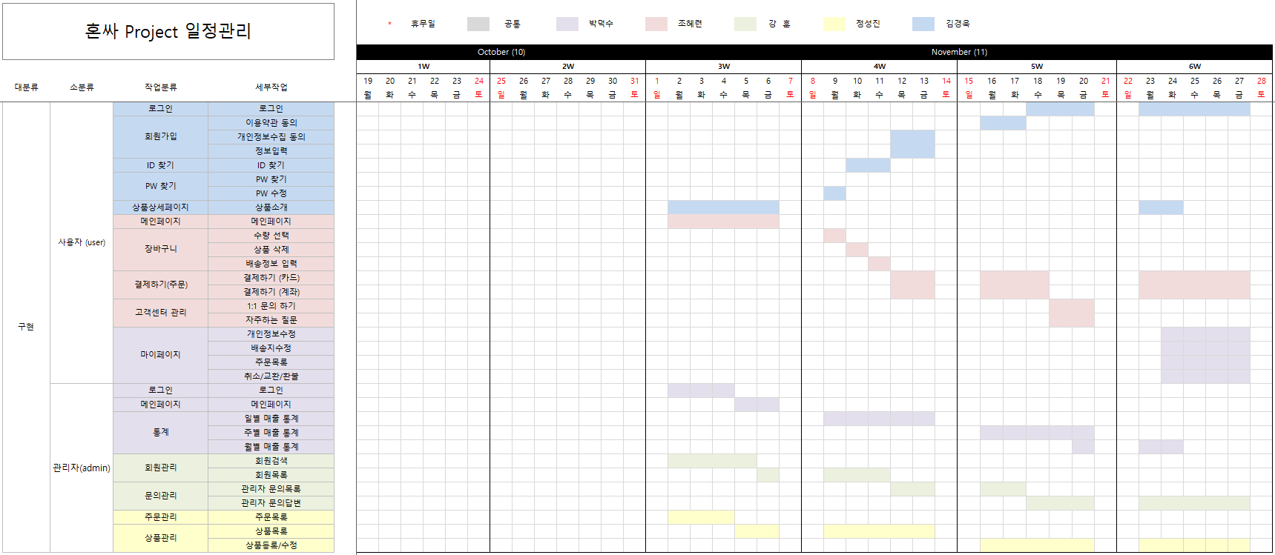
프로젝트 소개 ▶ 프로젝트 일정 ▶ 구조설정자료 ▶ UI 및 기능 ▶ 후기
개발일정

Slide 20

프로젝트 소개 ▶ 프로젝트 일정 ▶ 구조설정자료 ▶ UI 및 기능 ▶ 후기
개발환경
Develop OS
DB Server
Python
Web Server
Framework
웹 표준 준수
Develop language
Database Modeling
Documentation
형상관리
Plugin
Develop Toll
API
Windows10 Pro 64 bit
MySQL 8.0.20
Python 3.8.4
Django 3.1.3
Version 5.0.7 RELEASE
HTML5, CSS3, JSP, JavaScript
Python, HTML5, CSS3, jQuery, JSP, JavaScript, XML
논리적(Logic) 모델링, 물리적(Physical) 모델링
Microsoft ( PowerPoint, Excel ), 한컴오피스 한글
Git version 2.25.1
Bootstrap 3.3.2
Pycharm 20201.3, SQL Developer 19.2.1.247.2212
I am port (KG이니시스결제)

Slide 21
03
구조설정자료
Use Case Diagram
1) 관리자
2) 사용자
Data Base 구조
1) 개체관계도
2) 논리적 모델링
3) 물리적 모델링

Slide 22
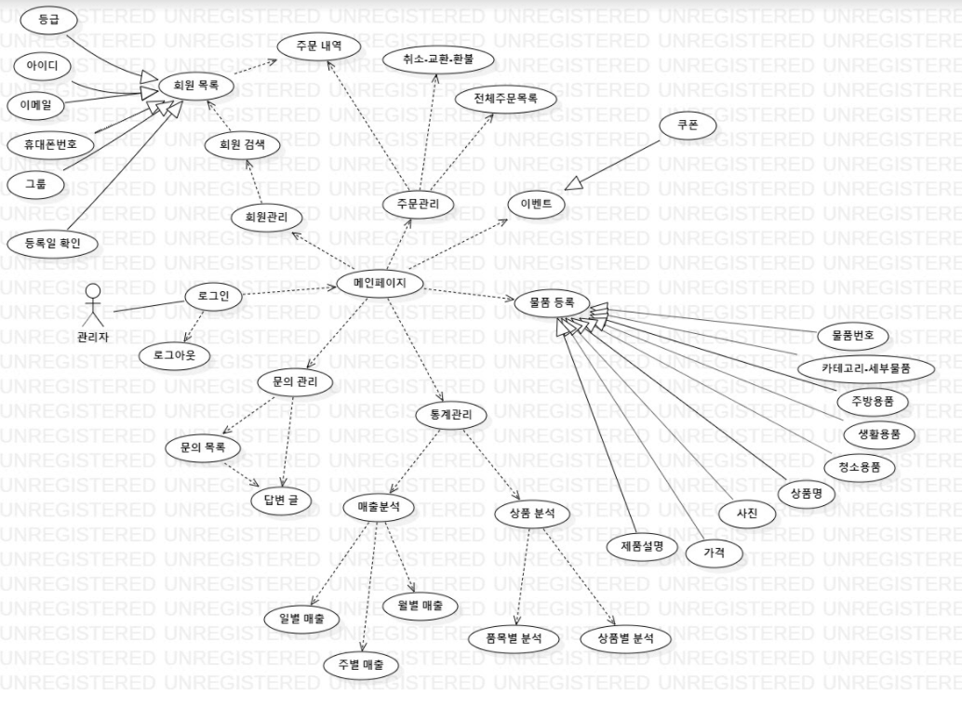
프로젝트 소개 ▶ 프로젝트 일정 ▶ 구조설정자료 ▶ UI 및 기능 ▶ 후기
Use case Diagram (관리자)

Slide 23
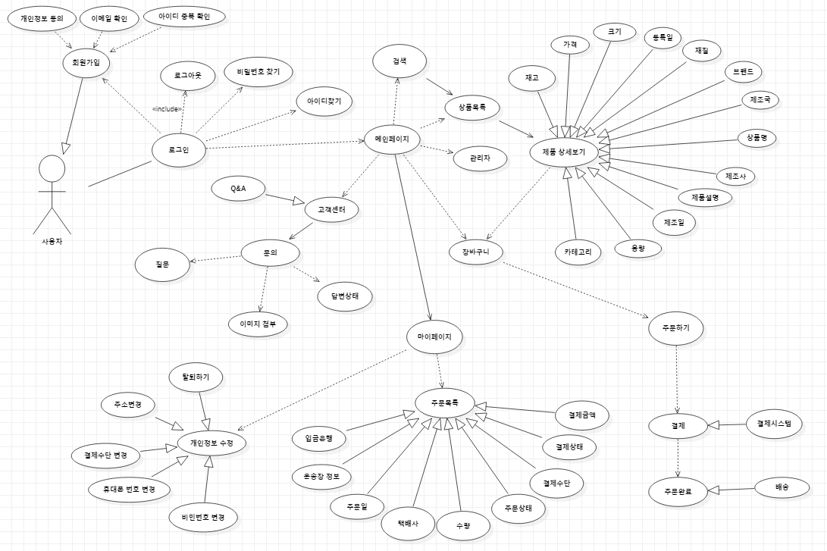
프로젝트 소개 ▶ 프로젝트 일정 ▶ 구조설정자료 ▶ UI 및 기능 ▶ 후기
Use case Diagram (사용자)

Slide 24
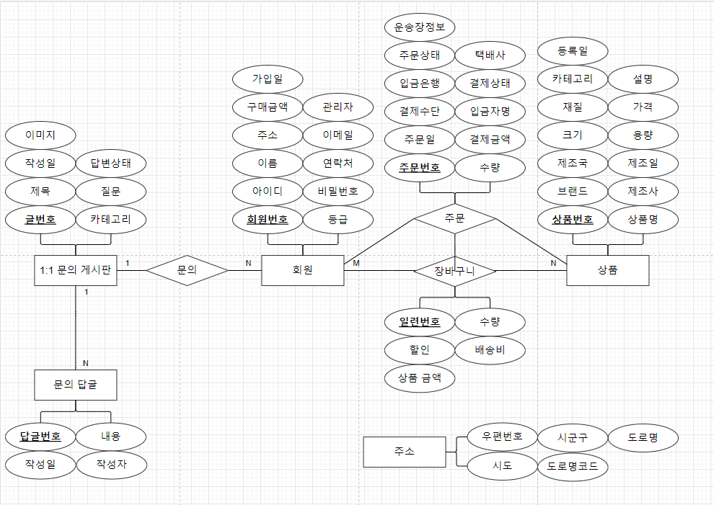
프로젝트 소개 ▶ 프로젝트 일정 ▶ 구조설정자료 ▶ UI 및 기능 ▶ 후기
개체관계도

Slide 25
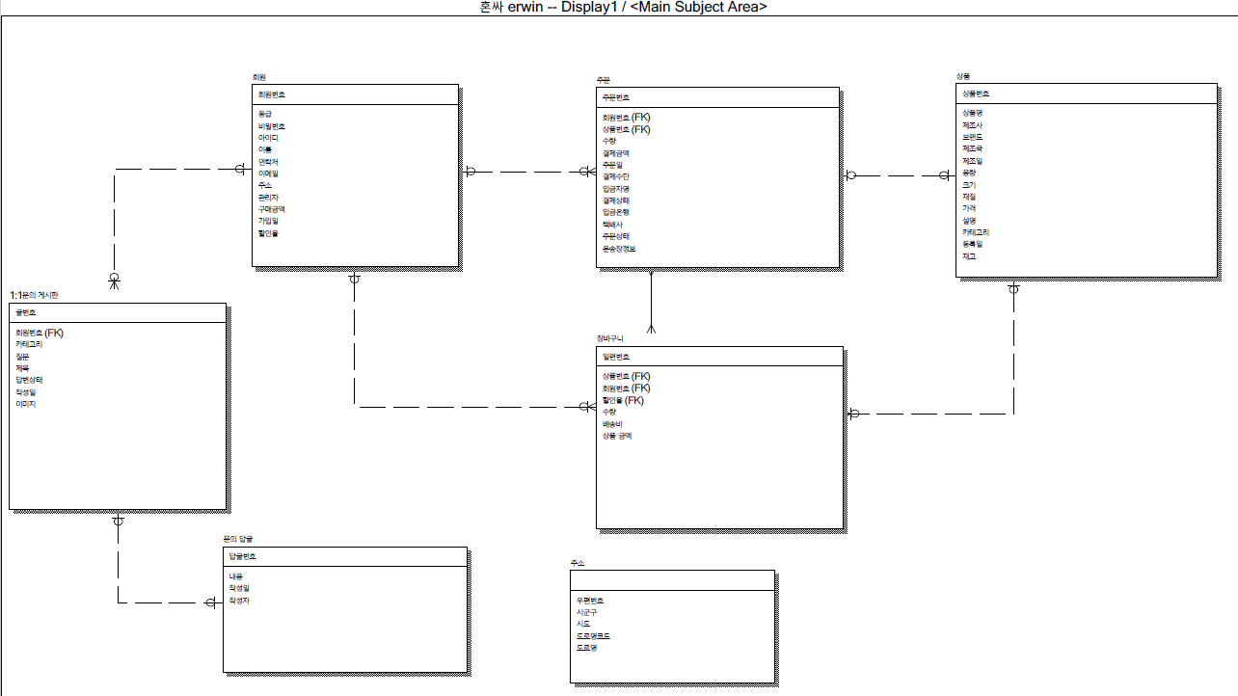
프로젝트 소개 ▶ 프로젝트 일정 ▶ 구조설정자료 ▶ UI 및 기능 ▶ 후기
논리적 모델링

Slide 26
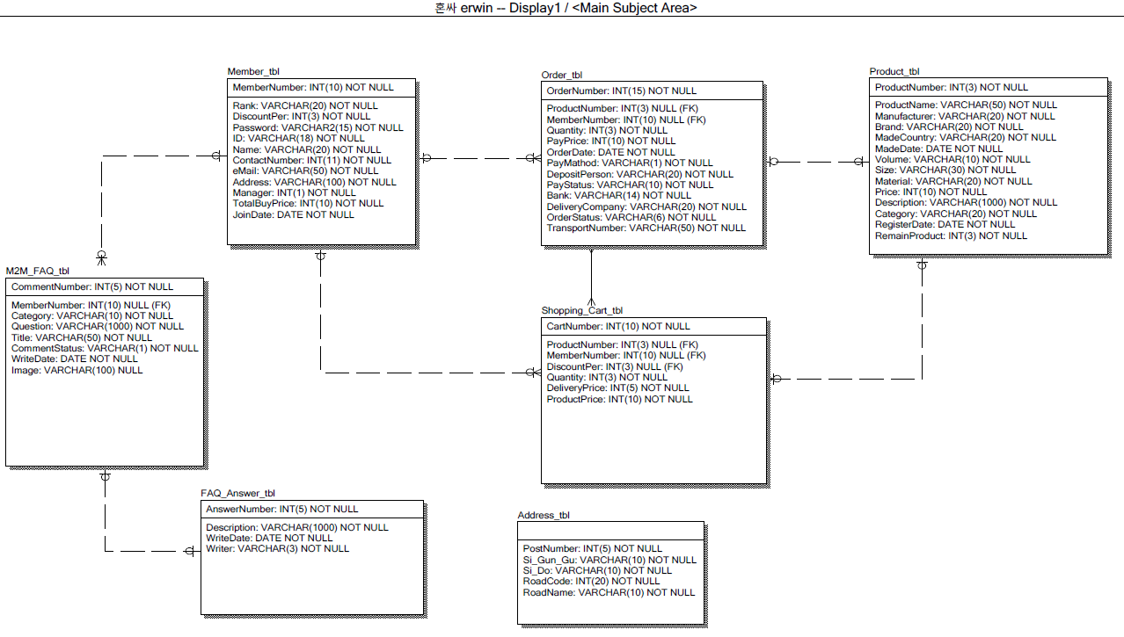
프로젝트 소개 ▶ 프로젝트 일정 ▶ 구조설정자료 ▶ UI 및 기능 ▶ 후기
물리적 모델링

Slide 27
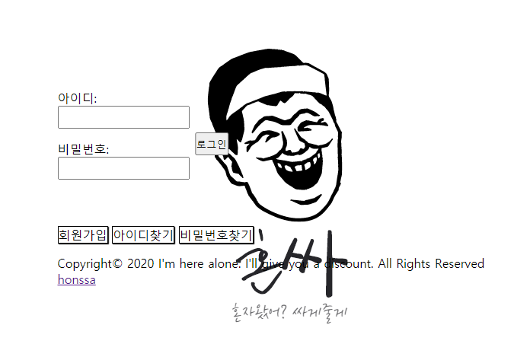
프로젝트 소개 ▶ 프로젝트 일정 ▶ 구조설정자료 ▶ UI 및 기능 ▶ 후기
로그인
회원가입
ID 찾기
PW 찾기
메인페이지
상세페이지
장바구니
결제하기
고객센터
마이페이지
사용자 (로그인)
로그인 클릭시 ID 와 password
가 일치할시 메이페이지로
이동한다
김경욱part
1
Honssa 하이퍼링크를 클릭시
관리자 로그인페이지로 이동
1
2
3
2
회원가입 /아이디 찾기/ 비밀번호 찾기 클릭시 페이지 이동
3

Slide 28
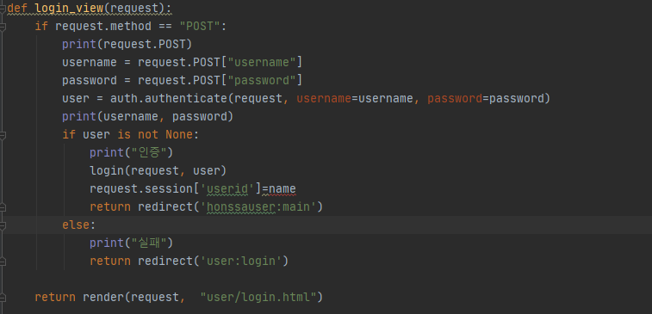
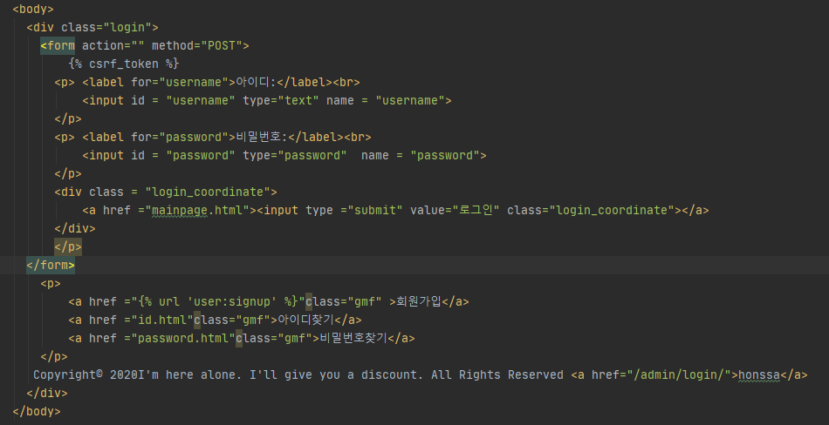
프로젝트 소개 ▶ 프로젝트 일정 ▶ 구조설정자료 ▶ UI 및 기능 ▶ 후기
로그인
회원가입
ID 찾기
PW 찾기
메인페이지
상세페이지
장바구니
결제하기
고객센터
마이페이지
사용자 (로그인 코드)
김경욱part
1
2
3
1) 아이디와 패스워드 정보를 받아온다
1) 아이디와 패스워드 정보를 받아온다
2) 입력한 아이디 패스워드 일치한지 DB에서 확인하고 페이지 이동
1) 아이디와 패스워드 정보를 받아온다
2) 입력한 아이디 패스워드 일치한지 DB에서 확인하고 페이지 이동
3) 로그인 확인 시 로그인 상태로 메인페이지로 이동

Slide 29
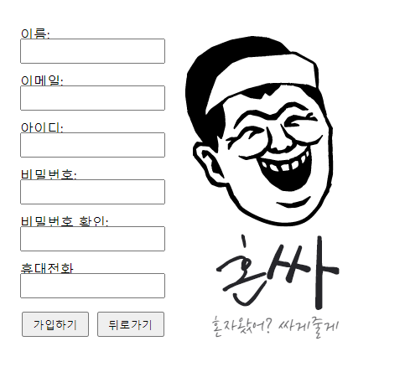
프로젝트 소개 ▶ 프로젝트 일정 ▶ 구조설정자료 ▶ UI 및 기능 ▶ 후기
로그인
회원가입
ID 찾기
PW 찾기
메인페이지
상세페이지
장바구니
결제하기
고객센터
마이페이지
사용자 (회원가입)
김경욱part
가입 버튼을 클릭시 위에 입력한값을 디비에 저장한다
1
1

Slide 30
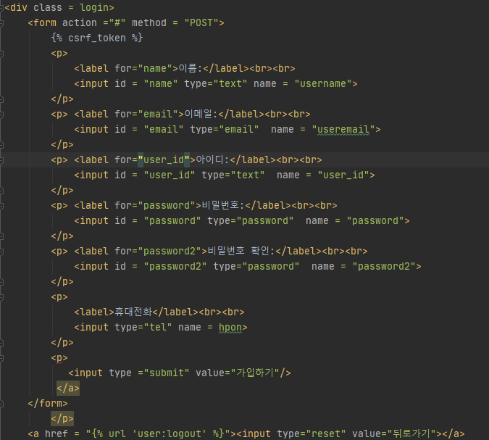
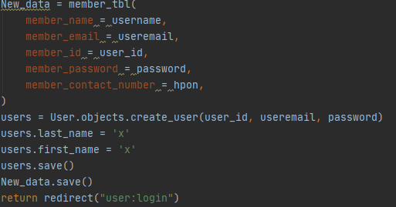
프로젝트 소개 ▶ 프로젝트 일정 ▶ 구조설정자료 ▶ UI 및 기능 ▶ 후기
로그인
회원가입
ID 찾기
PW 찾기
메인페이지
상세페이지
장바구니
결제하기
고객센터
마이페이지
사용자 (회원가입 코드)
1) 회원가입할때 패스워드 재확인이 일치한지 확인한다
2) 회원가입할때 입력받은 정보를 DB에 정보를 입력한다
김경욱part
1
2

Slide 31
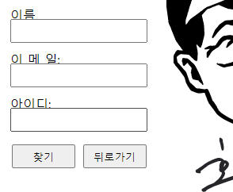
프로젝트 소개 ▶ 프로젝트 일정 ▶ 구조설정자료 ▶ UI 및 기능 ▶ 후기
로그인
회원가입
ID 찾기
PW 찾기
메인페이지
상세페이지
장바구니
결제하기
고객센터
마이페이지
사용자 (아이디 찾기)
김경욱part
이름과 이메일를 입력후 찾기버튼 클릭시 아이디칸 활성화
1
이름과 이메일이 일치하는 정보가 있으면 사용자 아이디를 보여준다
2
2
1

Slide 32
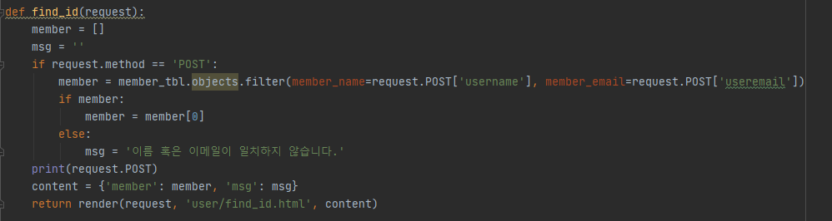
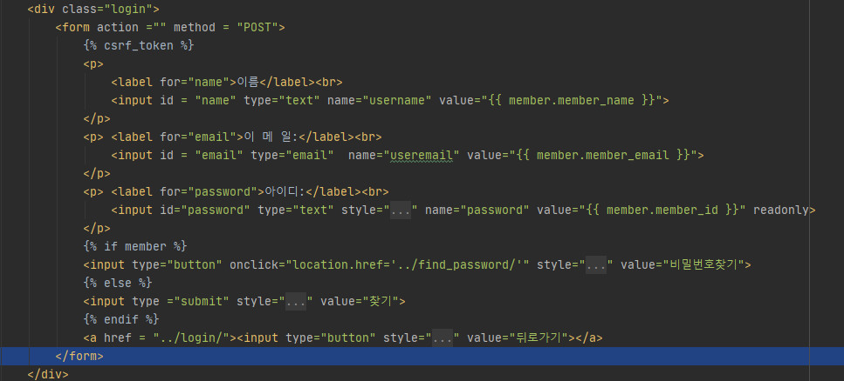
프로젝트 소개 ▶ 프로젝트 일정 ▶ 구조설정자료 ▶ UI 및 기능 ▶ 후기
로그인
회원가입
ID 찾기
PW 찾기
메인페이지
상세페이지
장바구니
결제하기
고객센터
마이페이지
사용자 (아이디 찾기 코드)
김경욱part
이름과 이메일를 입력받는다
2) 이름과 이메일이 DB에 일치한 일치한 아이디를 보여준다

Slide 33
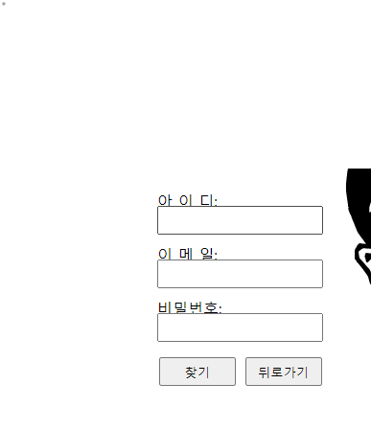
프로젝트 소개 ▶ 프로젝트 일정 ▶ 구조설정자료 ▶ UI 및 기능 ▶ 후기
로그인
회원가입
ID 찾기
PW 찾기
메인페이지
상세페이지
장바구니
결제하기
고객센터
마이페이지
사용자 (비밀번호 찾기)
김경욱part
아이디와 이메일를 입력후 찾기버튼 클릭시 비밀번호칸 활성화
1
아이디와 이메일이 일치하는 정보가 있으면 사용자 비밀번호를 보여준다
2
2
1

Slide 34
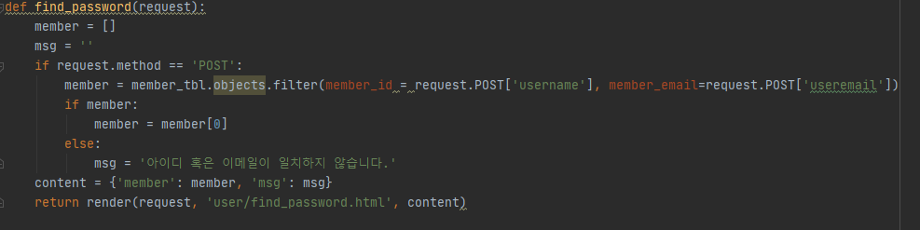
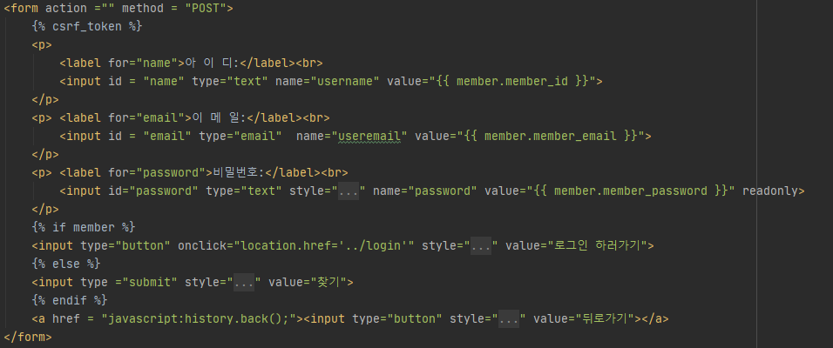
프로젝트 소개 ▶ 프로젝트 일정 ▶ 구조설정자료 ▶ UI 및 기능 ▶ 후기
로그인
회원가입
ID 찾기
PW 찾기
메인페이지
상세페이지
장바구니
결제하기
고객센터
마이페이지
사용자 (비밀번호 찾기 코드)
김경욱part
아이디와 이메일를 입력받는다
2) 아이디와 이메일이 DB에 일치한 일치한 비밀번호를 보여준다

Slide 35

프로젝트 소개 ▶ 프로젝트 일정 ▶ 구조설정자료 ▶ UI 및 기능 ▶ 후기
사용자
조혜련part
1
2
3
4
사용자_메인페이지
사용자_장바구니
사용자_결제하기
사용자_고객센터
로그인 후에만 메인페이지 보임
상단 메뉴는 스크롤 이동 시에도 항상 고정됨
장바구니 담기 후 결제가 가능
담겨있는 상품 삭제 가능
신용/체크카드결제 선택 시 ‘KG이니시스’ 전자결제가능
카카오페이 기능 가능
문의 제목,날짜,내용으로 구성하여 등록 시 관리자화면으로 인터페이스
등록 시 이메일 형식’@’이 맞지 않으면 ‘등록’이 안됨

Slide 36
프로젝트 소개 ▶ 프로젝트 일정 ▶ 구조설정자료 ▶ UI 및 기능 ▶ 후기
로그인
회원가입
ID 찾기
PW 찾기
메인페이지
상세페이지
장바구니
결제하기
고객센터
마이페이지
스토리보드
쿼리
구현
사용자_메인페이지(Header)
2
3
4
1 | ‘LOGO’를 클릭하면 ‘메인페이지’ ‘전체 페이지’로 이동한다.
2 | ‘최근 검색어 화살표’를 누르면 최근 검색한 단어가 보여진다.
3 | ‘로그아웃’ 버튼을 누르면 ‘사용자 로그인 페이지’로 이동한다.
4 | ‘장바구니’ 페이지로 이동한다.
5 | ‘카테고리’에 마우스를 갖다 대면 ‘주방용품’,’생활용품’,’청소용품’이 보여진다.
6 | ‘마이페이지’에 마우스를 갖다 대면 ‘배송지 관리’,’주문목록’,’취소/교환/환불’이 보여진다.
7 | ‘고객센터’에 마우스를 갖다 대면 ‘1:1 문의하기’가 보여진다.
8 | 해당 버튼을 클릭하면 ‘상품 상세페이지’로 이동한다.
9 | ‘배송지 관리’ 페이지로 이동한다.
10 | ‘주문목록’페이지로 이동한다.
11 | ‘취소/교환/환불’ 페이지로 이동한다.
12 | ‘1:1 문의하기’페이지로 이동한다.
검색어를 입력하세요
대한민국
최근 검색어▼
로그아웃
4
5
6
7
장바구니
카테고리
마이페이지
고객센터
주방용품
12
배송지 관리
1:1문의하기
8
9
생활용품
주문목록
10
조혜련part
청소용품
취소/교환/환불
11
1
LOGO

Slide 37
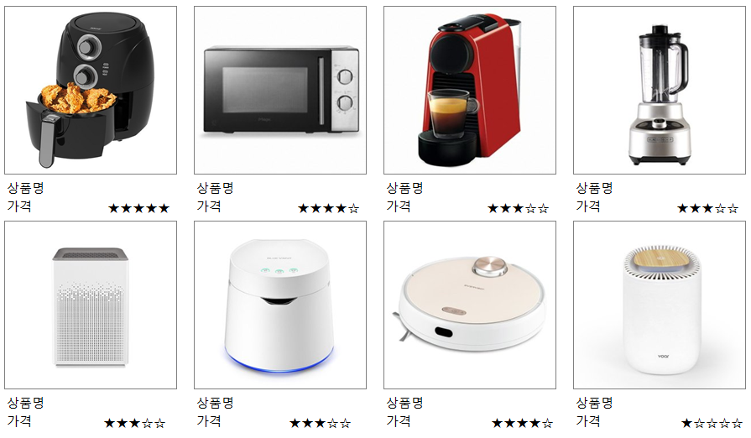
프로젝트 소개 ▶ 프로젝트 일정 ▶ 구조설정자료 ▶ UI 및 기능 ▶ 후기
로그인
회원가입
ID 찾기
PW 찾기
메인페이지
상세페이지
장바구니
결제하기
고객센터
마이페이지
스토리보드
쿼리
구현
사용자_메인페이지(Body)
1 | 상품 이미지를 클릭 시 해당 ‘상품 상세 페이지’ 로 이동한다.
1
조혜련part

Slide 38
프로젝트 소개 ▶ 프로젝트 일정 ▶ 구조설정자료 ▶ UI 및 기능 ▶ 후기
로그인
회원가입
ID 찾기
PW 찾기
메인페이지
상세페이지
장바구니
결제하기
고객센터
마이페이지
스토리보드
쿼리
구현
사용자_메인페이지(Footer)
(주) 혼싸(Honssa) | 대표 000 | 사업자등록번호 xxx-xx-xxxxxxx
문의 전화 xx-xxx-xxxx(xxxx) 영업시간 AM 10:00 ~ PM 7:00
주소 (매장, 사무실) | 문의 메일 honssa@naver.com
조혜련part

Slide 39
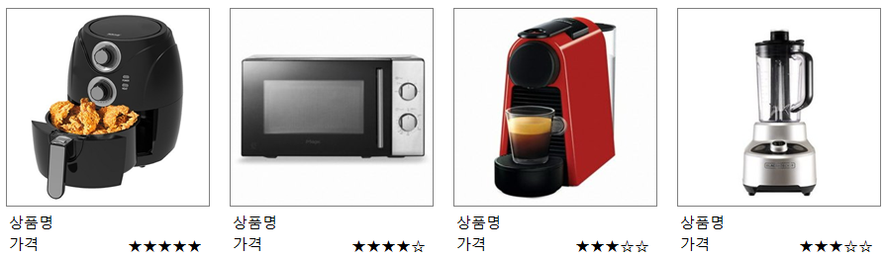
프로젝트 소개 ▶ 프로젝트 일정 ▶ 구조설정자료 ▶ UI 및 기능 ▶ 후기
로그인
회원가입
ID 찾기
PW 찾기
메인페이지
상세페이지
장바구니
결제하기
고객센터
마이페이지
스토리보드
쿼리
구현
사용자_메인페이지(전체)
대한민국
검색어를 입력하세요
로그아웃
1 | 스크롤을 up/down 해도 Header에 고정되어 있다.
2 | ‘^’ 버튼을 클릭 시 스크롤이 맨 위로 올라간다.
1
장바구니
카테고리
마이페이지
고객센터
LOGO
상품보기
조혜련part
2
^
(주) 혼싸(Honssa) | 대표 000 | 사업자등록번호 xxx-xx-xxxxxxx
문의 전화 xx-xxx-xxxx(xxxx) 영업시간 AM 10:00 ~ PM 7:00
주소 (매장, 사무실) | 문의 메일 honssa@naver.com

Slide 40
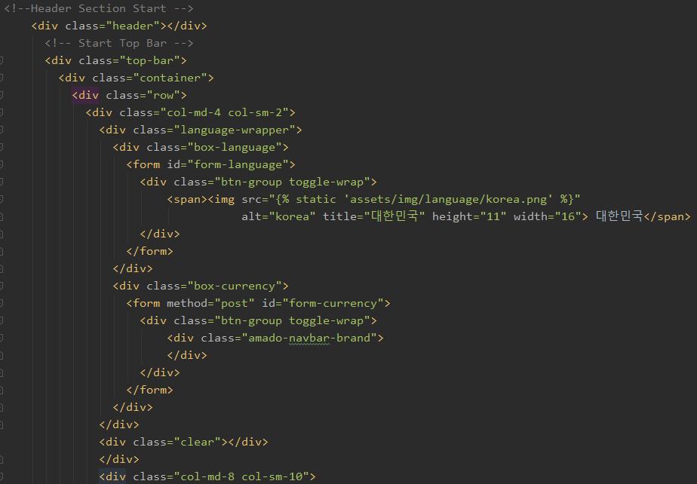
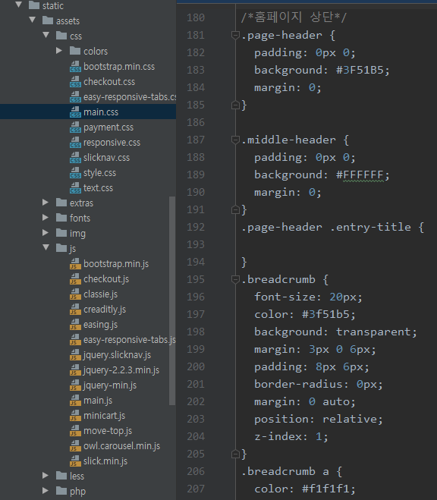
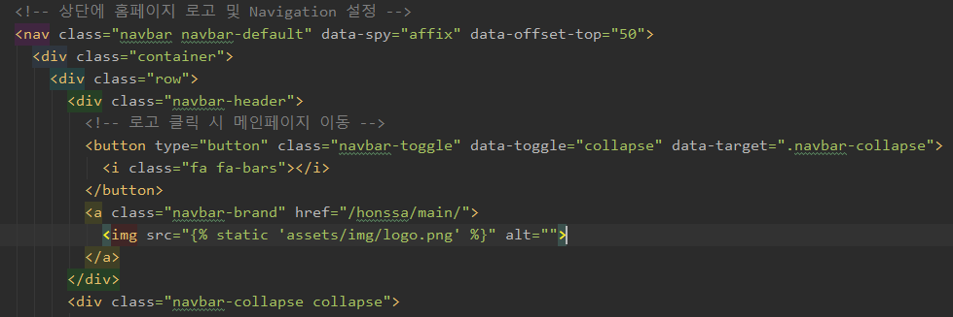
프로젝트 소개 ▶ 프로젝트 일정 ▶ 구조설정자료 ▶ UI 및 기능 ▶ 후기
로그인
회원가입
ID 찾기
PW 찾기
메인페이지
상세페이지
장바구니
결제하기
고객센터
마이페이지
스토리보드
쿼리
구현
사용자_메인페이지
1 | CSS 파일에 Header, body,footer에 들어갈 내용들을 입력하고 쿼리문 class에 반영한다.
2 | Type을 ‘button’으로 설정하고 css에 미리 설정해둔 ‘navber-toggle(display:none)’을 적용시킨다. *마우스를 갖다대면 url 보여짐
1
조혜련part
2

Slide 41
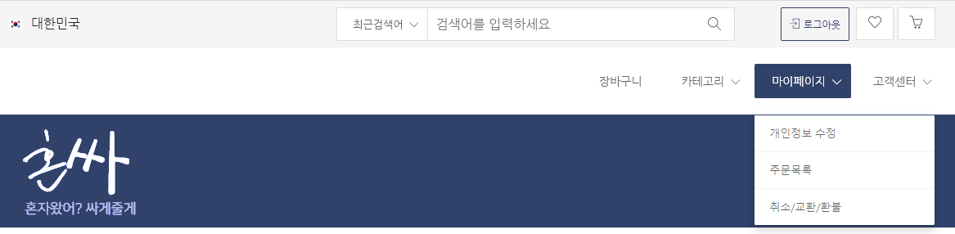
프로젝트 소개 ▶ 프로젝트 일정 ▶ 구조설정자료 ▶ UI 및 기능 ▶ 후기
로그인
회원가입
ID 찾기
PW 찾기
메인페이지
상세페이지
장바구니
결제하기
고객센터
마이페이지
스토리보드
쿼리
구현
사용자_메인페이지(Header)
2
1
조혜련part
화면 설명
카테고리/마이페이지/고객센터에 마우스를 갖다 대면 색이 변경되면서 아래 내용이 보여진다.
‘로그아웃’ 클릭 시 ‘사용자_로그인’ 페이지로 이동된다.

Slide 42
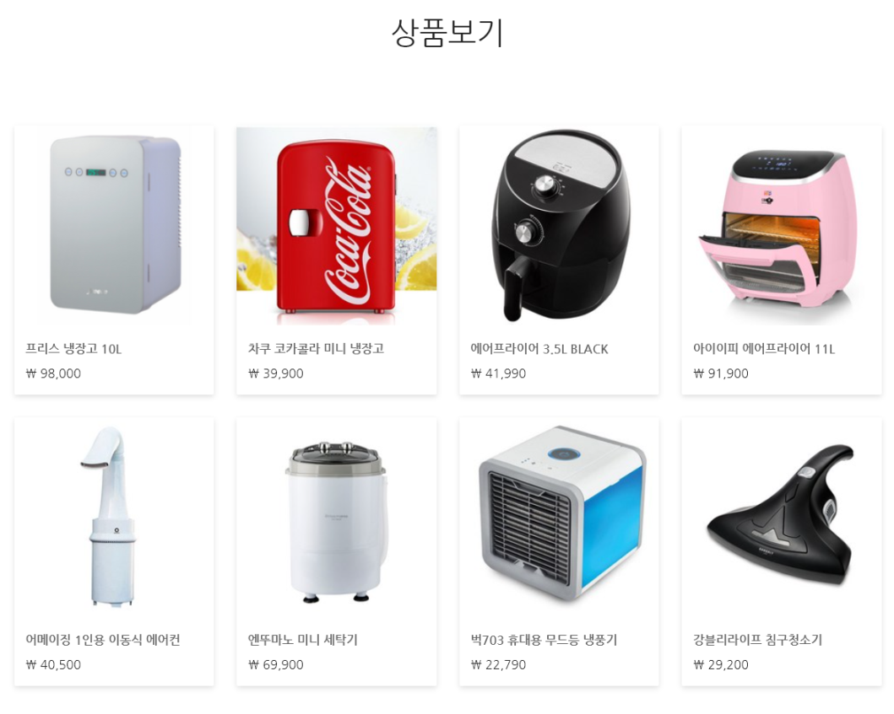
프로젝트 소개 ▶ 프로젝트 일정 ▶ 구조설정자료 ▶ UI 및 기능 ▶ 후기
로그인
회원가입
ID 찾기
PW 찾기
메인페이지
상세페이지
장바구니
결제하기
고객센터
마이페이지
스토리보드
쿼리
구현
사용자_메인페이지(Body)
조혜련part

Slide 43
프로젝트 소개 ▶ 프로젝트 일정 ▶ 구조설정자료 ▶ UI 및 기능 ▶ 후기
로그인
회원가입
ID 찾기
PW 찾기
메인페이지
상세페이지
장바구니
결제하기
고객센터
마이페이지
스토리보드
쿼리
구현
사용자_메인페이지(Footer)
조혜련part

Slide 44
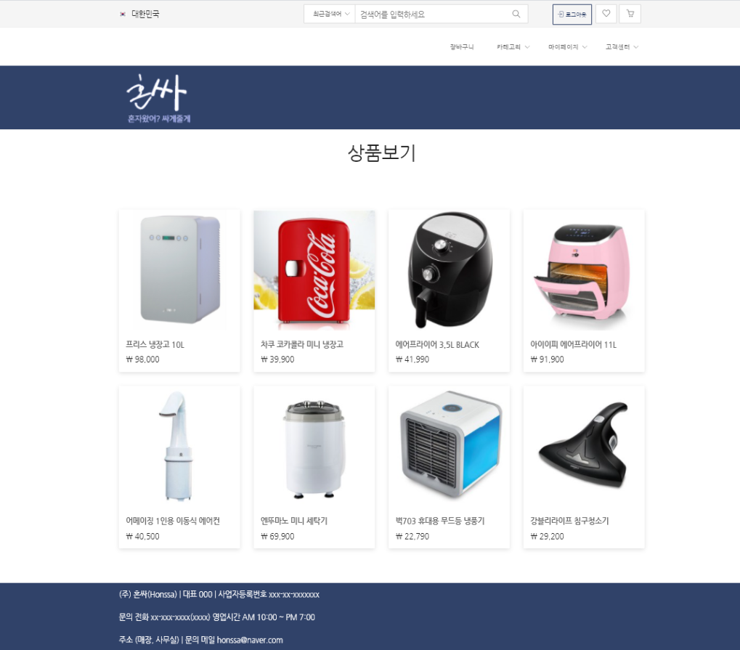
프로젝트 소개 ▶ 프로젝트 일정 ▶ 구조설정자료 ▶ UI 및 기능 ▶ 후기
로그인
회원가입
ID 찾기
PW 찾기
메인페이지
상세페이지
장바구니
결제하기
고객센터
마이페이지
스토리보드
쿼리
구현
사용자_메인페이지(전체)
조혜련part

Slide 45
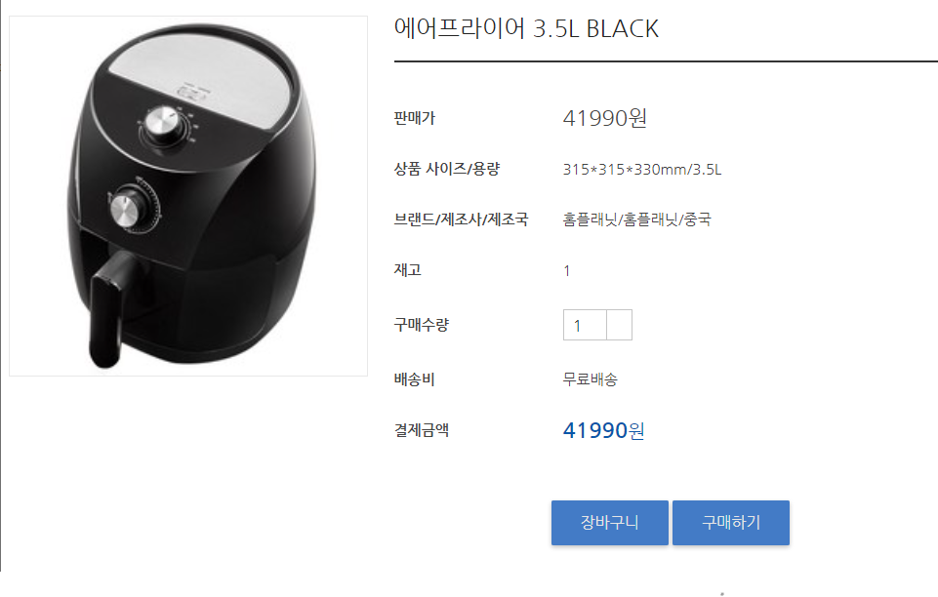
프로젝트 소개 ▶ 프로젝트 일정 ▶ 구조설정자료 ▶ UI 및 기능 ▶ 후기
로그인
회원가입
ID 찾기
PW 찾기
메인페이지
상세페이지
장바구니
결제하기
고객센터
마이페이지
사용자_상품상세페이지
김경욱part
제품의 수량을 선택할수있다
1
1
버튼을 클릭시 장바구니 페이지에
정보를 넘겨주고 페이지 이동한다
2
2

Slide 46
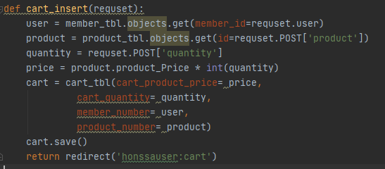
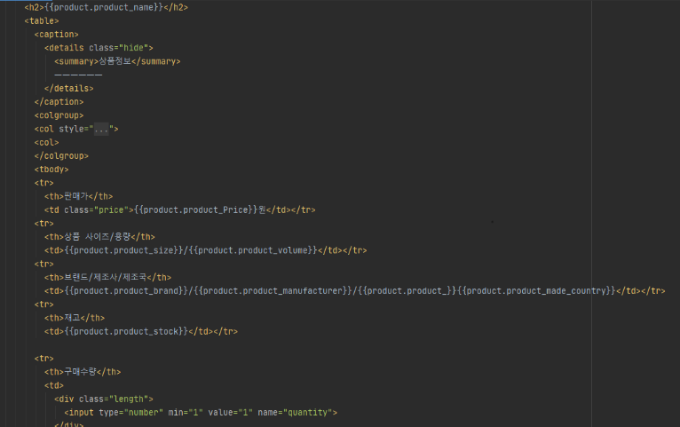
프로젝트 소개 ▶ 프로젝트 일정 ▶ 구조설정자료 ▶ UI 및 기능 ▶ 후기
로그인
회원가입
ID 찾기
PW 찾기
메인페이지
상세페이지
장바구니
결제하기
고객센터
마이페이지
사용자_상품상세페이지 코드
김경욱part
1
2
제품의 아이디를 받아와 DB 제품정보를 받아 상세정보를 보여준다
카트버튼을 클릭시 제품아이디와 사용자 번호를 카트 테이블에 저장한다
제품의 아이디를 받아와 DB 제품정보를 받아 상세정보를 보여준다

Slide 47

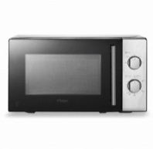

프로젝트 소개 ▶ 프로젝트 일정 ▶ 구조설정자료 ▶ UI 및 기능 ▶ 후기
로그인
회원가입
ID 찾기
PW 찾기
메인페이지
상세페이지
장바구니
결제하기
고객센터
마이페이지
스토리보드
쿼리
구현
사용자_장바구니
No | 상품이미지 | 수량 | 상품명 | 가격 | 삭제
1 |  |  | 에에프라이어 | \59,000 | x
2 |  |  | 전자레인지 | \87,000 | x
3 |  |  | 커피머신 | \140,000 | x
1 | ‘-’ 버튼을 클릭 할 때마다 수량이 하나씩 줄어든다.
2 | ‘+’ 버튼을 클릭 할 때마다 수량이 하나씩 증가한다.
3 | ‘x’ 버튼을 클릭 시 해당 행이 삭제된다. ex) 에어프라이어 상품의 삭제 ’x’ 버튼을 클릭 시 에어프라이어 No,상품이지미,수량,상품명,가격 전체 행이 삭제된다.
-
1
+
-
1
+
조혜련part
-
1
+

Slide 48
프로젝트 소개 ▶ 프로젝트 일정 ▶ 구조설정자료 ▶ UI 및 기능 ▶ 후기
로그인
회원가입
ID 찾기
PW 찾기
메인페이지
상세페이지
장바구니
결제하기
고객센터
마이페이지
스토리보드
쿼리
구현
사용자_장바구니
1 | ‘구매하기’ 버튼위에 마우스를 갖다대면 색상이 초록색으로 변경되고, 클릭 시 ‘결제하기’ 페이지로 이동한다.
2 | ‘배송지수정’버튼을 클릭 시 마이페이지’ 의 ‘배송지수정’ 페이지로 이동한다.
장바구니
상품1 | \59,000
상품2 | \87,000
상품3 | \140,000
총 할인 | \0
총 상품 금액 | \286,000
주문자정보
이름
이름
휴대전화
휴대전화
우편번호
우편번호
주소
주소
선택
자택/직장 ▼
조혜련part
1
2
구매하기
배송지 수정

Slide 49
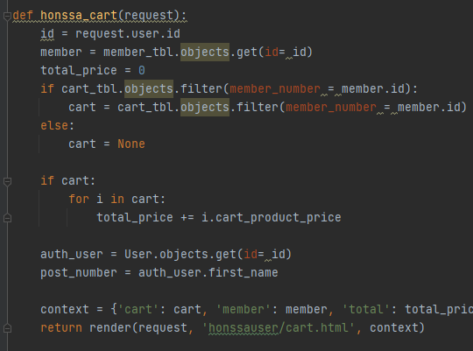
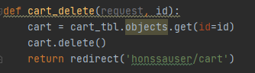
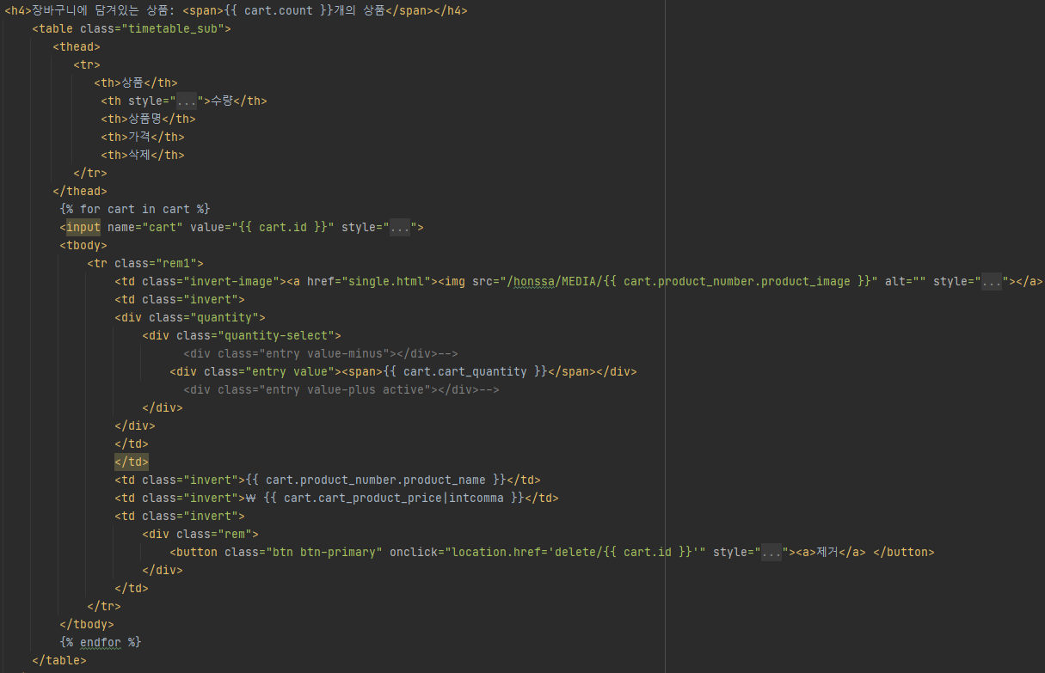
프로젝트 소개 ▶ 프로젝트 일정 ▶ 구조설정자료 ▶ UI 및 기능 ▶ 후기
로그인
회원가입
ID 찾기
PW 찾기
메인페이지
상세페이지
장바구니
결제하기
고객센터
마이페이지
스토리보드
쿼리
구현
사용자_장바구니
1
7
1 | 로그인한 id를 가져와서 회원의 정보를 가져온 후 정보를 바탕으로 cart에서 데이터를 꺼내온다. 총 구매금액을 구하기 위해 값을 0으로 초기화 시킨다.
2 | 카트의 값이 존재한다면, 반복문을 통해 카트의 담아둔 모든 값을 더해 총 구매금액을 구한다. 우편번호는 정보를 가지고 있는 데이터모델에서 가져온다.
3 | 정리가 된 정보들을 변수로 바꿔서 html로 보내준다.
4 | 카트의 들어있는 값의 개수를 카운트 하여 카트의 담은 상품 수를 표시한다.
5 | 테이블 내의 반복문을 사용하여 카트의 담은 상품들을 표현한다.
6 | 제거 버튼을 클릭 시 해당하는 카트의 번호를 포함하여 url을 이동한다.
7 | 받은 번호를 통해 카트의 번호를 찾고, 삭제한 뒤 카트로 돌아간다.
4
2
5
3
조혜련part
6

Slide 50
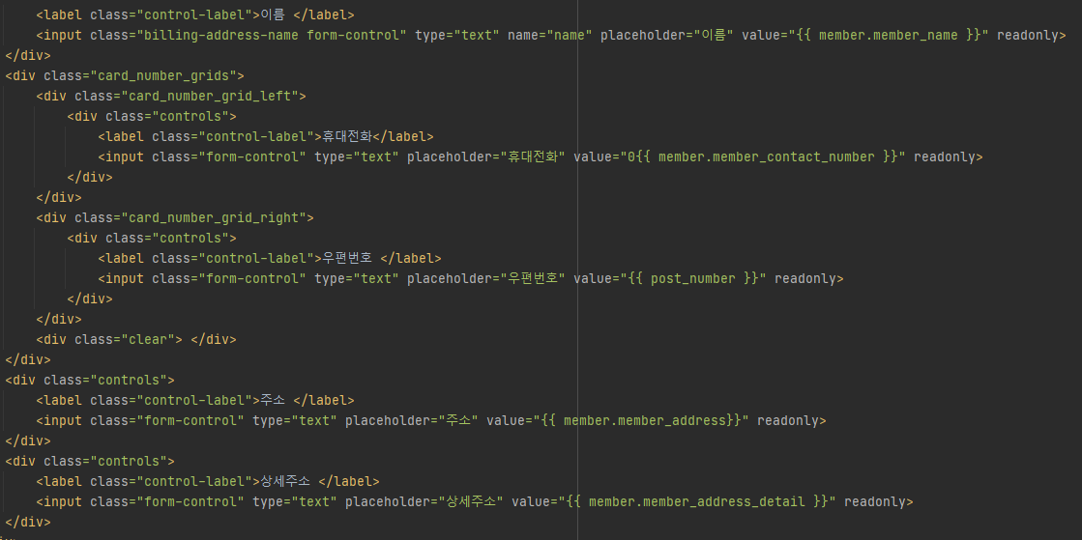
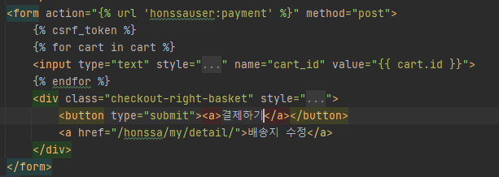
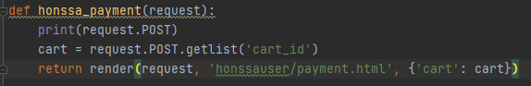
프로젝트 소개 ▶ 프로젝트 일정 ▶ 구조설정자료 ▶ UI 및 기능 ▶ 후기
로그인
회원가입
ID 찾기
PW 찾기
메인페이지
상세페이지
장바구니
결제하기
고객센터
마이페이지
스토리보드
쿼리
구현
사용자_장바구니
1
1 | 건네받은 정보를 바탕으로 사용자의 정보를 표시한다.
2 | 결제하기 버튼을 클릭 시 cart정보를 담아서 view로 발송하며, 배송지 수정 버틍을 클릭 시 개인정보 수정 페이지로 이동한다.
3 | 장바구니에서 보내준 데이터를 pyment 뷰에서 받아준다.
조혜련part
2
3

Slide 51
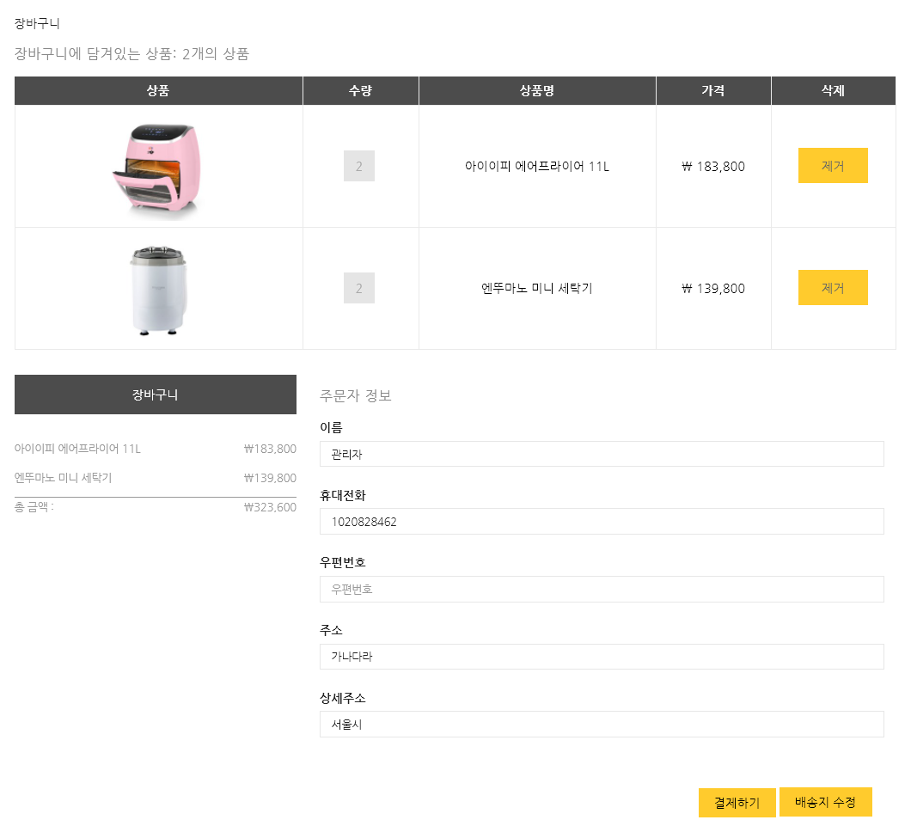
프로젝트 소개 ▶ 프로젝트 일정 ▶ 구조설정자료 ▶ UI 및 기능 ▶ 후기
로그인
회원가입
ID 찾기
PW 찾기
메인페이지
상세페이지
장바구니
결제하기
고객센터
마이페이지
스토리보드
쿼리
구현
사용자_장바구니
조혜련part

Slide 52
프로젝트 소개 ▶ 프로젝트 일정 ▶ 구조설정자료 ▶ UI 및 기능 ▶ 후기
로그인
회원가입
ID 찾기
PW 찾기
메인페이지
상세페이지
장바구니
결제하기
고객센터
마이페이지
스토리보드
쿼리
구현
사용자_결제하기
1 | 해당 탭 클릭시 선택된 탭에 내용이 보여진다.
2 | ‘결제하기’ 버튼을 누르면 ‘이니시스시스템’ 으로 이동한다.
1
계좌이체 | 신용/체크카드 | 인터넷뱅킹 | 무통장입금/가상계좌
계좌이체 ㈜ 혼싸 우리은행
현금영수증
조혜련part
2
결제하기

Slide 53
프로젝트 소개 ▶ 프로젝트 일정 ▶ 구조설정자료 ▶ UI 및 기능 ▶ 후기
로그인
회원가입
ID 찾기
PW 찾기
메인페이지
상세페이지
장바구니
결제하기
고객센터
마이페이지
스토리보드
쿼리
구현
사용자_결제하기
1 | ‘결제하기’ 버튼을 누르면 ‘이니시스시스템’ 으로 이동한다.
계좌이체 | 신용/체크카드 | 인터넷뱅킹 | 무통장입금/가상계좌
조혜련part
1
결제하기

Slide 54
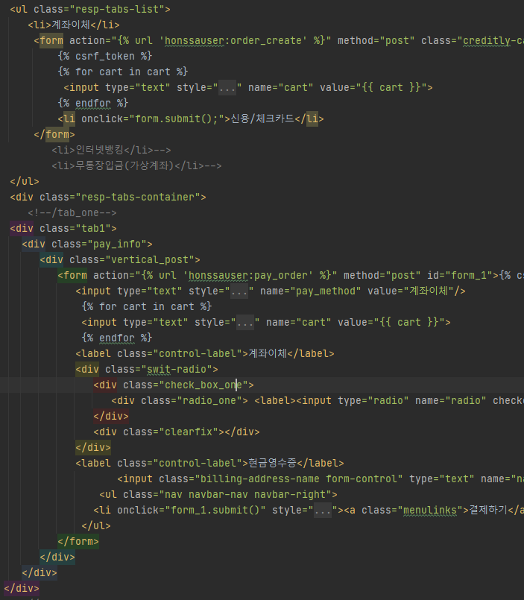
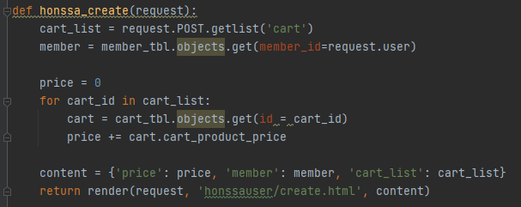
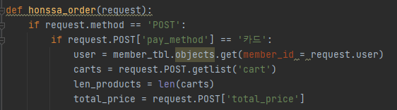
프로젝트 소개 ▶ 프로젝트 일정 ▶ 구조설정자료 ▶ UI 및 기능 ▶ 후기
로그인
회원가입
ID 찾기
PW 찾기
메인페이지
상세페이지
장바구니
결제하기
고객센터
마이페이지
스토리보드
쿼리
구현
사용자_결제하기
1
3
1 | 결제 탭에서는 계좌이체와 신용/체크카드 탭으로 나누어서 결제를 할 수 있도록 한다. 신용/체크카드 탭은 클릭시 KG이니시스 결제창으로 넘어가도록 한다.
2 | 계좌이체 탭이 선택됐을 때 나오는 화면이다. 사용자가 현금영수증을 받을 번호를 기입 할 수 있다.
3 | 카드 결제 탭을 클릭 했을 때 값을 받는 view이다. cart의 정보를 리스트로 받아서 정리하고 로그인한 사용자의 정보화 함게 html로 보내준다.
4 | 결제가 완료되었을 때 값을 처리하는 view이다. 카드결제와 계좌이체로 나누어서 관리한다.
2
조혜련part
4

Slide 55
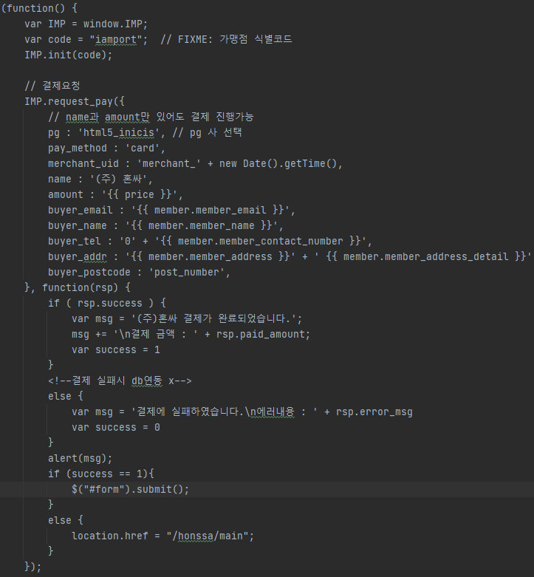
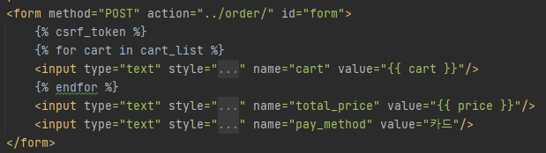
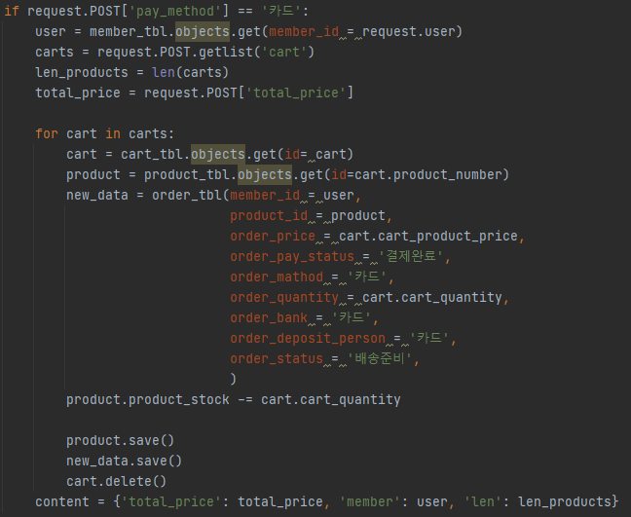
프로젝트 소개 ▶ 프로젝트 일정 ▶ 구조설정자료 ▶ UI 및 기능 ▶ 후기
로그인
회원가입
ID 찾기
PW 찾기
메인페이지
상세페이지
장바구니
결제하기
고객센터
마이페이지
스토리보드
쿼리
구현
사용자_결제하기
1
3
1 | Import 의 API를 받아와서 결제를 진행한다. 가맹점의 정보는 기입해주고(실 결제는 하지 않기 때문에, 가맹점 식별코드는 기입하지 않음), 사용자의 정보는 변수를 통해 기입한다.
2 | 결제의 성공 여부에 따라 안내 메시지가 변경된다. 메시지를 출력 한 뒤. 해당하는 스크립트를 실행한다.
3 | 결제가 성공 하였을 때 view로 값을 보내주는 부분이다. 필요한 정보들을 기입하여 보내준다.
4 | 결제가 성공 했을 때 값을 받는 view 부분이다. 카드 결제시에만 작동하며, 데이터의 생성(주문정보), 삭제(카트정보), 수정(물품정보_재고)을 동시에 진행 한다. 그 후 결제정보를 html에 보낼 수 있도록 변수화 시킨다.
4
2
조혜련part

Slide 56
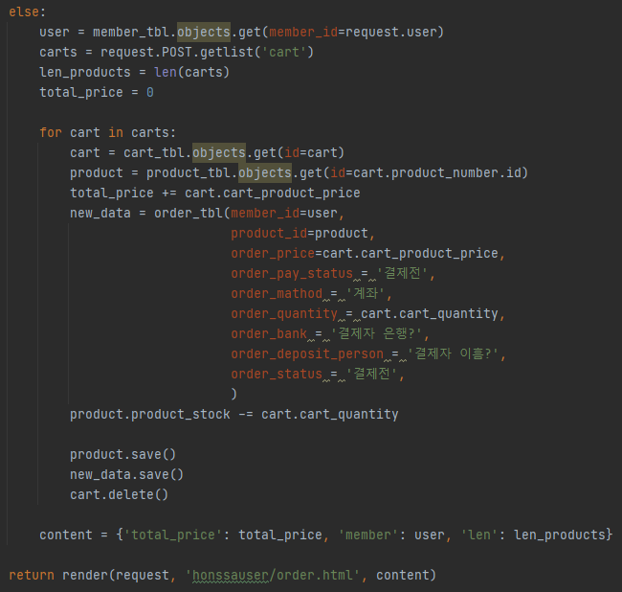
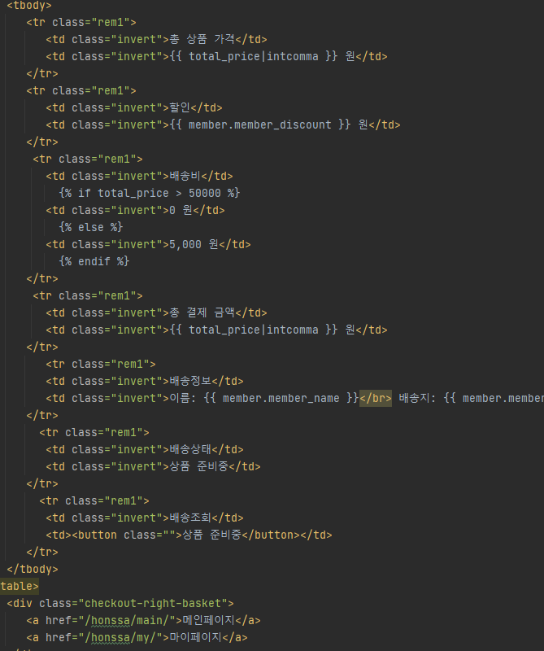
프로젝트 소개 ▶ 프로젝트 일정 ▶ 구조설정자료 ▶ UI 및 기능 ▶ 후기
로그인
회원가입
ID 찾기
PW 찾기
메인페이지
상세페이지
장바구니
결제하기
고객센터
마이페이지
스토리보드
쿼리
구현
사용자_결제하기
1
3
1 | 계좌이체시 정보를 관리하는 view이다. 필요한 형태로 가공 한 뒤, 데이터의 생성, 삭제, 수정을 진행한다. 정보를 html에 보낼 수 있도록 변수화한다.
2 | 결제정보를 받아서 결제완료 html로 보내준다.
3 | View에서 보내준 값을 기반으로 결제정보를 출력한다.
4 | 각 버튼을 클릭 시 해당하는 페이지로 이동한다.
조혜련part
4
2

Slide 57
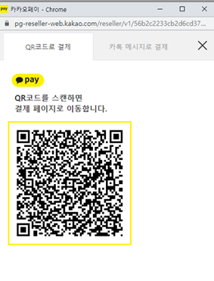
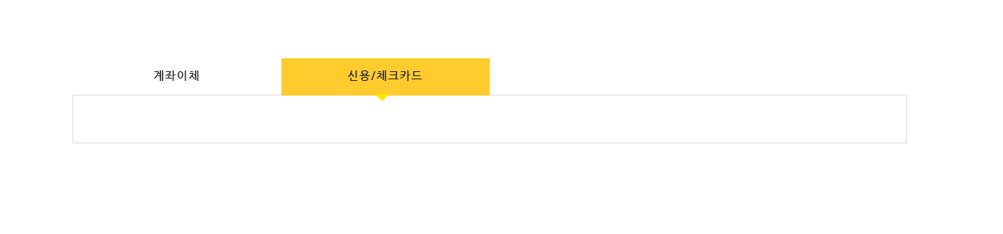
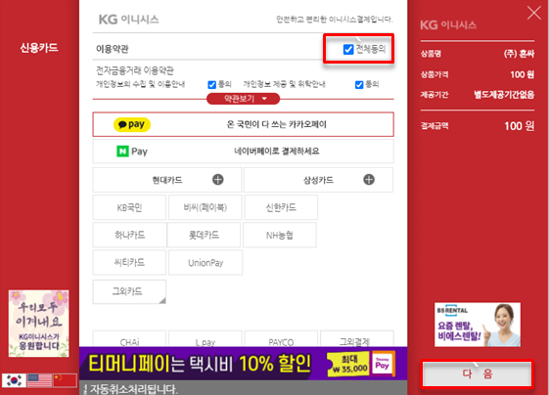
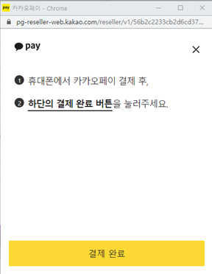
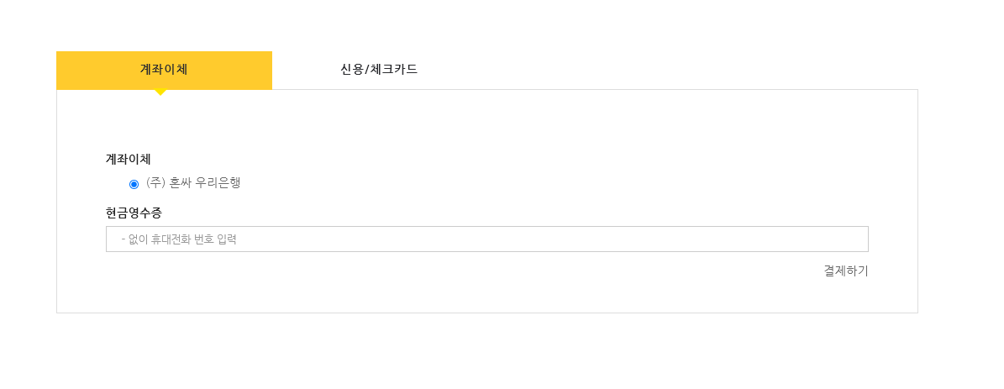

프로젝트 소개 ▶ 프로젝트 일정 ▶ 구조설정자료 ▶ UI 및 기능 ▶ 후기
로그인
회원가입
ID 찾기
PW 찾기
메인페이지
상세페이지
장바구니
결제하기
고객센터
마이페이지
스토리보드
쿼리
구현
사용자_결제하기
조혜련part

Slide 58
프로젝트 소개 ▶ 프로젝트 일정 ▶ 구조설정자료 ▶ UI 및 기능 ▶ 후기
로그인
회원가입
ID 찾기
PW 찾기
메인페이지
상세페이지
장바구니
결제하기
고객센터
마이페이지
스토리보드
쿼리
구현
사용자_고객센터
1 | ‘전송하기’ 버튼을 눌렀을 때 이메일란에 @가 미 입력 된 후 ‘전송하기’ 버튼을 누르면 ‘! 이메일 주소에 @를 포함해주세요.’ 문구가 생성되면서 해당페이지에 있는다. 이메일 형식이 알맞은 경우 등록이 된다.
2 | ‘전송하기’ 버튼을 누르면 등록이 된다.
1:1 문의하기
이름
이메일
휴대전화
내용입력
전송하기
조혜련part

Slide 59


프로젝트 소개 ▶ 프로젝트 일정 ▶ 구조설정자료 ▶ UI 및 기능 ▶ 후기
로그인
회원가입
ID 찾기
PW 찾기
메인페이지
상세페이지
장바구니
결제하기
고객센터
마이페이지
스토리보드
쿼리
구현
사용자_고객센터(문의목록)
1 | 로그인한 사용자의 정보를 토대로 문의한 내용을 가져온다
2 | 값을 보여주기 좋게 처리한다
3 | 받아온 값을 반복문을 사용하여 표현하며, 값이 없을 경우 문의내역이 없다고 보여준다.
1
2
3
조혜련part

Slide 60


프로젝트 소개 ▶ 프로젝트 일정 ▶ 구조설정자료 ▶ UI 및 기능 ▶ 후기
로그인
회원가입
ID 찾기
PW 찾기
메인페이지
상세페이지
장바구니
결제하기
고객센터
마이페이지
스토리보드
쿼리
구현
사용자_고객센터(문의등록)
1 | 입력받은 값과 로그인한 계정을 바탕으로 문의를 데이터베이스에 저장한다.
2 | 문의를 등록하고 나면 나의 문의목록 페이지로 돌아간다
3 | 값을 입력하여서 view로 보내주며, 카테고리는 필수 선택항목이다.
1
3
조혜련part
2

Slide 61

프로젝트 소개 ▶ 프로젝트 일정 ▶ 구조설정자료 ▶ UI 및 기능 ▶ 후기
로그인
회원가입
ID 찾기
PW 찾기
메인페이지
상세페이지
장바구니
결제하기
고객센터
마이페이지
스토리보드
쿼리
구현
사용자_고객센터(문의등록)
1 | 주소창으로 문의 ID을 받아와서 문의와 답변의 정보를 가져온다.
2 | 만약 답변이 아직 없을경우에는 아무것도 가져오지 않는다.
1
2
조혜련part

Slide 62

프로젝트 소개 ▶ 프로젝트 일정 ▶ 구조설정자료 ▶ UI 및 기능 ▶ 후기
로그인
회원가입
ID 찾기
PW 찾기
메인페이지
상세페이지
장바구니
결제하기
고객센터
마이페이지
스토리보드
쿼리
구현
사용자_고객센터(1:1문의하기)
1 | 카테고리 선택하여 문의하기 내용을 선택한다.
2 | 파일선택 버튼을 누르면 이미지 첨부 할 수 있는 창이 뜬다.
3 | 전송하기 버튼을 누르면 문의 내용이 관리자 고객센터로 I/F된다.
1
조혜련part
2

Slide 63


프로젝트 소개 ▶ 프로젝트 일정 ▶ 구조설정자료 ▶ UI 및 기능 ▶ 후기
로그인
회원가입
ID 찾기
PW 찾기
메인페이지
상세페이지
장바구니
결제하기
고객센터
마이페이지
스토리보드
쿼리
구현
사용자_고객센터(1:1문의하기)
1 | 문의한 내역을 보여준다. 문의 내역이 없을 경우 ‘문의하신 내역이 없습니다.’ 문구가 보여진다.
2 | 문의 내용 답변상태는 ‘답변완료’,’미답변’으로 나눠지며, 최조값은 ‘미답변’이다. 관리자가 답변이 완료한 경우 ‘미답변’ → ‘답변완료’ 로 변경된다.
1
조혜련part
2

Slide 64

프로젝트 소개 ▶ 프로젝트 일정 ▶ 구조설정자료 ▶ UI 및 기능 ▶ 후기
로그인
회원가입
ID 찾기
PW 찾기
메인페이지
상세페이지
장바구니
결제하기
고객센터
마이페이지
스토리보드
쿼리
구현
사용자_고객센터(자주하는 질문)
1
1 | 미리 넣어둔 내용을 보여준다.
조혜련part

Slide 65
프로젝트 소개 ▶ 프로젝트 일정 ▶ 구조설정자료 ▶ UI 및 기능 ▶ 후기
관리자 및 사용자
박덕수part
1
2
3
사용자_마이페이지
관리자_로그인
관리자_메인페이지
개인정보를 수정할 수 있음
개인정보 수정 페이지 접속 시 비밀번호를 확인함
나의 주문목록을 확인 할 수 있음
정해진 계정으로만 로그인 가능
로그인 성공 시, 관리자페이지 노출
로그인이 되지 않으면 로그인 알림페이지로 이동
로그인 시에만 노출
주문|문의 현황을 간단하게 표시
Header와 Footer는 페이지를 이동해도 고정

Slide 66
프로젝트 소개 ▶ 프로젝트 일정 ▶ 구조설정자료 ▶ UI 및 기능 ▶ 후기
로그인
회원가입
ID 찾기
PW 찾기
메인페이지
상세페이지
장바구니
결제하기
고객센터
마이페이지
스토리보드
쿼리
구현
사용자_마이페이지
1 | 각 버튼 클릭시 해당하는 페이지로 이동함.
개인정보 수정
주문목록 / 배송조회
박덕수part
반품 / 교환 / 환불

Slide 67


프로젝트 소개 ▶ 프로젝트 일정 ▶ 구조설정자료 ▶ UI 및 기능 ▶ 후기
로그인
회원가입
ID 찾기
PW 찾기
메인페이지
상세페이지
장바구니
결제하기
고객센터
마이페이지
스토리보드
쿼리
구현
사용자_마이페이지
1 | 단순 이동만 하는 페이지 이기 때문에, html만 보여주면 된다.
2 | 페이지를 이동할 수 있는 버튼을 만들어 준다.
1
박덕수part
2
3

Slide 68

프로젝트 소개 ▶ 프로젝트 일정 ▶ 구조설정자료 ▶ UI 및 기능 ▶ 후기
로그인
회원가입
ID 찾기
PW 찾기
메인페이지
상세페이지
장바구니
결제하기
고객센터
마이페이지
스토리보드
쿼리
구현
사용자_마이페이지
박덕수part

Slide 69
프로젝트 소개 ▶ 프로젝트 일정 ▶ 구조설정자료 ▶ UI 및 기능 ▶ 후기
로그인
회원가입
ID 찾기
PW 찾기
메인페이지
상세페이지
장바구니
결제하기
고객센터
마이페이지
스토리보드
쿼리
구현
사용자_마이페이지(개인정보 수정)
1 | 비밀번호를 입력받아 로그인한 아이디와 일치하는지 확인한다. 일치할 경우 상세페이지 (수정)로 이동한다/
2 | 개인정보를 화면에 보여주고 일부 항목을 수정할 수 있도록 한다.
3 | 수정 버튼을 누르면 바꾸어서 입력한 정보가 잘 입력되었는지 확인 후 처리하고 재 로그인 하여 바뀐정보로 보여준다. 탈퇴 버튼을 누르면 데이터베이스에서 정보가 사라지고 로그아웃된다.
회원정보 확인
2
개인정보
1
I D : readonly
PASSWORD :
박덕수part
3
3
수정
탈퇴

Slide 70



프로젝트 소개 ▶ 프로젝트 일정 ▶ 구조설정자료 ▶ UI 및 기능 ▶ 후기
로그인
회원가입
ID 찾기
PW 찾기
메인페이지
상세페이지
장바구니
결제하기
고객센터
마이페이지
스토리보드
쿼리
구현
사용자_마이페이지(개인정보 수정)
1 | 처음 개인정보 수정 페이지에 들어오면 비밀번호를 체크한다
2 | 상세 페이지에는 기존 값들이 입력되어 있고 특정 값들은 변경이 가능하다
3 | 데이터 베이스에 연락처를 기입 할 경우 첫 글자에 0이 올 수 없기에 0을 붙여서 보여준다.
4 | 결과에 따라 안내 메시지를 보여준다.
5 | 저장과 탈퇴 버튼을 클릭 시 각 기능을 한다.
1
2
박덕수part
3
3
4
5

Slide 71


프로젝트 소개 ▶ 프로젝트 일정 ▶ 구조설정자료 ▶ UI 및 기능 ▶ 후기
로그인
회원가입
ID 찾기
PW 찾기
메인페이지
상세페이지
장바구니
결제하기
고객센터
마이페이지
스토리보드
쿼리
구현
사용자_마이페이지(개인정보 수정)
1 | Try 안에는 개인정보등 다양한 정보가 있어서 check 페이지에서는 반드시 오류가 난다.
2 | 오류가 발생하면 입력한 비밀번호가 데이터베이스와 일치하는지 확인한 후 일치한다면 상세페이지를 보여준다.
3 | 최초 개인정보 수정 페이지를 들어올 경우 비밀번호를 체크하는 페이지를 보여준다.
1
2
박덕수part
3
3

Slide 72




프로젝트 소개 ▶ 프로젝트 일정 ▶ 구조설정자료 ▶ UI 및 기능 ▶ 후기
로그인
회원가입
ID 찾기
PW 찾기
메인페이지
상세페이지
장바구니
결제하기
고객센터
마이페이지
스토리보드
쿼리
구현
사용자_마이페이지(개인정보 수정)
1
2
1 | 탈퇴 버튼을 클릭 시 회원정보를 삭제하고 로그인 페이지로 이동한다
2 | 저장 버튼을 클릭 시 입력한 값들을 원래 있던 값들과 교체한다
3 | 교체가 완료 된 후 회원 데이터베이스의 저장한 뒤 로그인을 다시 해준다
4 | 입력한 결과가 정상일 경우 성공적으로 안내 메세지가 나오고 정보가 틀릴 경우 정보가 틀렸다고 안내한다.
3
박덕수part
4
3

Slide 73


프로젝트 소개 ▶ 프로젝트 일정 ▶ 구조설정자료 ▶ UI 및 기능 ▶ 후기
로그인
회원가입
ID 찾기
PW 찾기
메인페이지
상세페이지
장바구니
결제하기
고객센터
마이페이지
스토리보드
쿼리
구현
사용자_마이페이지(개인정보 수정)
1
1 | 평소에는 안보이다가 주소 찾기를 클릭 했을 경우에만 보인다
2 | 주소를 검색 했을 때 해당 값들을 보여준다. 주소를 클릭 시 내 정보에 입력되며 검색창은 사라진다.
3 | Search에 1을 넣어서 주소 찾는 공간을 보여주며 검색한 값으로 주소를 불러온다
4 | 우편주소가 DB에선 첫 글자에 0이 올 수 없기에 값을 0을 추가한다.
5 | Search에 1을 넣어서 주소 찾는 공간을 보여준다.
2
박덕수part
3
4
5

Slide 74


프로젝트 소개 ▶ 프로젝트 일정 ▶ 구조설정자료 ▶ UI 및 기능 ▶ 후기
로그인
회원가입
ID 찾기
PW 찾기
메인페이지
상세페이지
장바구니
결제하기
고객센터
마이페이지
스토리보드
쿼리
구현
사용자_마이페이지(개인정보 수정)
박덕수part

Slide 75


프로젝트 소개 ▶ 프로젝트 일정 ▶ 구조설정자료 ▶ UI 및 기능 ▶ 후기
로그인
회원가입
ID 찾기
PW 찾기
메인페이지
상세페이지
장바구니
결제하기
고객센터
마이페이지
스토리보드
쿼리
구현
사용자_마이페이지(개인정보 수정)
박덕수part

Slide 76


프로젝트 소개 ▶ 프로젝트 일정 ▶ 구조설정자료 ▶ UI 및 기능 ▶ 후기
로그인
회원가입
ID 찾기
PW 찾기
메인페이지
상세페이지
장바구니
결제하기
고객센터
마이페이지
스토리보드
쿼리
구현
사용자_마이페이지(개인정보 수정)
박덕수part

Slide 77
프로젝트 소개 ▶ 프로젝트 일정 ▶ 구조설정자료 ▶ UI 및 기능 ▶ 후기
로그인
회원가입
ID 찾기
PW 찾기
메인페이지
상세페이지
장바구니
결제하기
고객센터
마이페이지
스토리보드
쿼리
구현
사용자_마이페이지(주문목록)
1
1 | 조회의 범위를 선택 할 수 있음 배송조회는 배송중인 주문만 표시
2 | 주문일 / 주문 상품정보 / 배송상태를 표시, 배송조회 탭에서는 운송장을 추가로 표시
3 | 배송조회는 택배사 홈페이지, 문의와 반품은 1:1 문의 게시판으로 이동
전 체
배송조회
2
주문목록 표시
박덕수part
3
3
배송조회
상품문의
반품신청

Slide 78




프로젝트 소개 ▶ 프로젝트 일정 ▶ 구조설정자료 ▶ UI 및 기능 ▶ 후기
로그인
회원가입
ID 찾기
PW 찾기
메인페이지
상세페이지
장바구니
결제하기
고객센터
마이페이지
스토리보드
쿼리
구현
사용자_마이페이지(주문목록)
1
1 | 로그인한 아이디를 통해 주문 목록을 불러온다. 값이 없을 경우 None을 반환한다.
2 | 주문 목록이 있으면 표시하고 없을 경우 안내 문구를 표시한다.
3 | 전체와 배송목록 탭에 공통적으로 사용되는 탭과 버튼이다.
3
2
박덕수part
3
3

Slide 79


프로젝트 소개 ▶ 프로젝트 일정 ▶ 구조설정자료 ▶ UI 및 기능 ▶ 후기
로그인
회원가입
ID 찾기
PW 찾기
메인페이지
상세페이지
장바구니
결제하기
고객센터
마이페이지
스토리보드
쿼리
구현
사용자_마이페이지(주문목록)
1
1 | 전체 주문목록과 비슷하지만, 배송상태 값이 배송중인 것만 불러온다
2 | 전체 주문목록과 비슷하지만 택배사와 운송장번호가 추가되었다.
2
박덕수part
3

Slide 80



프로젝트 소개 ▶ 프로젝트 일정 ▶ 구조설정자료 ▶ UI 및 기능 ▶ 후기
로그인
회원가입
ID 찾기
PW 찾기
메인페이지
상세페이지
장바구니
결제하기
고객센터
마이페이지
스토리보드
쿼리
구현
사용자_마이페이지(주문목록)
박덕수part

Slide 81




프로젝트 소개 ▶ 프로젝트 일정 ▶ 구조설정자료 ▶ UI 및 기능 ▶ 후기
스토리보드
쿼리
구현
관리자_로그인
1
1 | 로그인 페이지 상단에 로고 표출
2 | 아이디와 비밀번호를 기입
3 | 정해진 아이디가 아니면 로그인을 할 수 없음
4 | 로그인을 하지않고 관리자 페이지에 접근을 시도할 경우 로그인 하라는 페이지로 이동
2
박덕수part
4
3

Slide 82




프로젝트 소개 ▶ 프로젝트 일정 ▶ 구조설정자료 ▶ UI 및 기능 ▶ 후기
스토리보드
쿼리
구현
관리자_로그인
1
2
1 | 로그인 페이지에서 아이디와 비밀번호를 입력 받아 post 형식으로 view로 보냄
2 | 모든 페이지에서 로그인이 되었는지 확인함
3 | 만약 로그인이 되어있지 않다면, 로그인이 필요하다는 페이지를 보여줌
3
박덕수part

Slide 83

프로젝트 소개 ▶ 프로젝트 일정 ▶ 구조설정자료 ▶ UI 및 기능 ▶ 후기
로그인
회원가입
ID 찾기
PW 찾기
메인페이지
상세페이지
장바구니
결제하기
고객센터
로그인
메인페이지
주문관리
물품관리
회원관리
문의관리
스토리보드
쿼리
구현
관리자_로그인
1 | Request method가 POST인 경우 id혹은 password가 비어있다면, 다시 로그인 페이지를 보여준다.
2 | Id와 passwor를 변수로 저장시킨 후 접근을 시도한 id가 관리자계정인지 확인함
3 | 관리자계정이 맞다면 아이디와 패스워드를 확인 후 데이터베이스와 매칭이 된다면, 로그인을 시키고 메인페이지를 보여줌
1
2
3
박덕수part

Slide 84




프로젝트 소개 ▶ 프로젝트 일정 ▶ 구조설정자료 ▶ UI 및 기능 ▶ 후기
로그인
회원가입
ID 찾기
PW 찾기
메인페이지
상세페이지
장바구니
결제하기
고객센터
로그인
메인페이지
주문관리
물품관리
회원관리
문의관리
스토리보드
쿼리
구현
관리자_로그인
로그인 성공
박덕수part
아무 일도 없음

Slide 85



프로젝트 소개 ▶ 프로젝트 일정 ▶ 구조설정자료 ▶ UI 및 기능 ▶ 후기
스토리보드
쿼리
구현
관리자_로그인
모든 페이지에서 로그인 없이 url을 통해 접근하려고 하면 로그인이 필요하다는 문구와 함께 페이지가 표시되지 않음
박덕수part

Slide 86
프로젝트 소개 ▶ 프로젝트 일정 ▶ 구조설정자료 ▶ UI 및 기능 ▶ 후기
스토리보드
쿼리
구현
관리자_메인(Header)
1
1 | 가장 상위에는 로고 이미지와 로그아웃 / 사용자페이지 이동을 하이퍼링크를 만든다. 로고를 클릭해도 아무 반응이 없다.
2 | 각 메뉴들을 네비게이션에 표시한다. 각 항목을 클릭 시 해당 페이지로 이동한다.
3 | 각 메뉴의 커서를 올리면 색이 바뀌고 하위메뉴가 표시된다. 각 항목을 클릭 시 해당 페이지로 이동한다.
4 | 현재 위치를 알 수 있도록 브레드크럼을 표기한다. 브레드 크럼을 클릭시 해당 페이지로 이동한다.
Logo
Logout | homepage
2
Menu
3
Drop down
박덕수part
4
breadcrumb

Slide 87
프로젝트 소개 ▶ 프로젝트 일정 ▶ 구조설정자료 ▶ UI 및 기능 ▶ 후기
스토리보드
쿼리
구현
관리자_메인(Body)
금일 매출 현황
1 | 금일 매출 현황을 간단하게 볼 수 있도록 표시하며, 건수, 금액이 표시된다. 각 항목을 클릭 시 각 데이터를 보여준다.
2 | 최근 1개월의 주문 데이터를 간단하게 보여준다. 클릭해도 반응은 없다.
3 | 1:1 문의 게시판 중 가장 최근에 등록된 5개를 표시한다. 각 제목을 클릭 시 해당 문의 상세페이지로 이동한다.
1
icon
주문 ( 0건 )
0원
최근 1개월 주문 현황
2
0
입금전
0
취소
박덕수part
1:1 문의 게시판
3
표

Slide 88
프로젝트 소개 ▶ 프로젝트 일정 ▶ 구조설정자료 ▶ UI 및 기능 ▶ 후기
스토리보드
쿼리
구현
관리자_메인(Footer)
1 | 관리자 페이지를 만든 사람을 표시한다.
1
2020 © Honssa Admin. Made by bbyeong.log
박덕수part

Slide 89
프로젝트 소개 ▶ 프로젝트 일정 ▶ 구조설정자료 ▶ UI 및 기능 ▶ 후기
스토리보드
쿼리
구현
관리자_메인(전체)
<Header>
1 | 전체적인 구상도이다.
Logo
Logout | homepage
Menu
breadcrumb
Drop down
<Body>
금일 매출 현황
주문 ( 0건 ) 0원
최근 1개월 주문 현황
박덕수part
0 입금전
0 취소
1:1 문의 게시판
표
<Footer>
2020 © Honssa Admin. Made by bbyeong.log

Slide 90



프로젝트 소개 ▶ 프로젝트 일정 ▶ 구조설정자료 ▶ UI 및 기능 ▶ 후기
스토리보드
쿼리
구현
관리자_메인
1
1 | 관리자 페이지의 모든 html이 Header를 포함해야 하기 때문에 base로 만들고 참조시킨다.
2 | Footer도 마찬가지로 모든 부분에서 보여야 하기에 base로 만든다.
3 | Breadcrumb은 각 페이지마다 조금씩 바뀌어야 하므로 헤더부분이지만, 각 html 최상단에 위치한다.
3
박덕수part
2

Slide 91




프로젝트 소개 ▶ 프로젝트 일정 ▶ 구조설정자료 ▶ UI 및 기능 ▶ 후기
스토리보드
쿼리
구현
관리자_메인
1
3
1 | 문의 테이블에 있는 값들을 최근순으로 정리 한 후 5개만 저장한다.
2 | 문의 테이블의 있는 값들을 표시하기 좋게 바꿔준다.
3 | 날짜 별 주문목록 계산을 위해 날짜 값들을 초기화 해준다. Datetime을 그대로 사용해도 괜찮지만 하지말라는 오류가 떠서 UTC 형태로 바꾸어서 사용한다.
4 | 한달 동안의 주문목록과 오늘의 주문목록을 저장한다.
2
박덕수part
4

Slide 92


프로젝트 소개 ▶ 프로젝트 일정 ▶ 구조설정자료 ▶ UI 및 기능 ▶ 후기
스토리보드
쿼리
구현
관리자_메인
1
1 | 오늘의 주문 건수와 가격을 합산한다.
2 | 오늘의 결제완료 건수와 가격을 합산한다. 기본적인 방식은 주문건수와 동일하다.
3 | 이번달의 주문목록을 정리하여 변수로 만든다.
4 | 만들어진 값을 html로 보내어 표현한다.
2
박덕수part
3
3
3

Slide 93

프로젝트 소개 ▶ 프로젝트 일정 ▶ 구조설정자료 ▶ UI 및 기능 ▶ 후기
스토리보드
쿼리
구현
관리자_메인
박덕수part

Slide 94

프로젝트 소개 ▶ 프로젝트 일정 ▶ 구조설정자료 ▶ UI 및 기능 ▶ 후기
관리자(물품목록)
모든 물품을 물품번호, 카테고리, 물품이름, 브랜드, 물품가격, 재고, 물품삭제버튼 순서로 출력한다.
정성진part
1
2
3
1
카테고리를 선택 후 검색버튼을 클릭 시 카테고리 물품만 출력된다
물품이름을 누르면 해당물품의 수정페이지로 이동한다
물품삭제버튼을 클릭 시 해당물품이 바로 삭제된다
2
3

Slide 95

프로젝트 소개 ▶ 프로젝트 일정 ▶ 구조설정자료 ▶ UI 및 기능 ▶ 후기
관리자(물품목록)
카테고리 검색을 할경우 카테고리에 맞는 물품만 출력한다.
정성진part

Slide 96


프로젝트 소개 ▶ 프로젝트 일정 ▶ 구조설정자료 ▶ UI 및 기능 ▶ 후기
관리자(물품목록)
정성진part
1
2
1
물품이름을 눌렀을때 해당 상품의 수정페이지로 이동한다.
2
물품 삭제버튼을 눌렀을때 물품고유번호를 통해 데이터베이스에서 삭제하고 물품관리 페이지로 돌아온다.

Slide 97

프로젝트 소개 ▶ 프로젝트 일정 ▶ 구조설정자료 ▶ UI 및 기능 ▶ 후기
관리자(물품목록)
-카테고리는 드롭 다운으로 선택하여 해당항목의 값으로 저장된다
-상품명, 제조사, 브랜드, 제조국, 제조일자, 크기, 용량, 재질, 가격, 재고, 이미지, 제품설명을 입력 받는다.
모든 입력공간은 빈칸이 될 수 없다.
-완료버튼을 누르면 물품번호가 자동 배정되며 데이터베이스에 등록된다.
정성진part

Slide 98

프로젝트 소개 ▶ 프로젝트 일정 ▶ 구조설정자료 ▶ UI 및 기능 ▶ 후기
관리자(물품목록)
정성진part

Slide 99

프로젝트 소개 ▶ 프로젝트 일정 ▶ 구조설정자료 ▶ UI 및 기능 ▶ 후기
관리자(물품목록)
HTML에서 모든 값을 받아서 데이터베이스에 저장한다.
모든 값이 입력되어야 저장된다.
정성진part

Slide 100

프로젝트 소개 ▶ 프로젝트 일정 ▶ 구조설정자료 ▶ UI 및 기능 ▶ 후기
관리자(물품정보수정)
1
물품변경은 가격, 재고, 제품설명만 변경 할 수 있고 그 이외 항목은 해당 물품의 기존정보를 보여준다.
정성진part
1

Slide 101


프로젝트 소개 ▶ 프로젝트 일정 ▶ 구조설정자료 ▶ UI 및 기능 ▶ 후기
관리자(물품목록)
물품관리 페이지에서 해당품목의 id값을 받아 물품을 수정
정성진part

Slide 102

프로젝트 소개 ▶ 프로젝트 일정 ▶ 구조설정자료 ▶ UI 및 기능 ▶ 후기
관리자(주문관리)
모든 물품을 물품번호, 카테고리, 물품이름, 브랜드, 물품가격, 재고, 물품삭제버튼 순서로 출력한다.
정성진part
1
2
1
배송 상태버튼을 누를시 해당 배송 상태의 주문인것을 모두 출력한다.
2
물품이름을 눌렀을때 해당 주문의 수정페이지로 이동한다.

Slide 103


프로젝트 소개 ▶ 프로젝트 일정 ▶ 구조설정자료 ▶ UI 및 기능 ▶ 후기
관리자(주문관리)
배송상태를 선택할시 배송상태에 맞는 주문만 출력한다.
정성진part
1
1
주문한 물품이름을 선택할시 해당 주문의 수정페이지로 이동한다.

Slide 104

프로젝트 소개 ▶ 프로젝트 일정 ▶ 구조설정자료 ▶ UI 및 기능 ▶ 후기
관리자(주문관리)
주문수정은 택배사, 송장번호, 결제상태, 배송상태를 변경 할 수 있고 그 이외 항목은 해당 물품의 기존정보를 보여준다.
정성진part

Slide 105


프로젝트 소개 ▶ 프로젝트 일정 ▶ 구조설정자료 ▶ UI 및 기능 ▶ 후기
관리자(주문관리)
변경을 완료할시 다시 주문관리페이지로 이동한다.
정성진part

Slide 106

프로젝트 소개 ▶ 프로젝트 일정 ▶ 구조설정자료 ▶ UI 및 기능 ▶ 후기
관리자(회원관리)
요구사항에 따라 회원가입을 하면 목록에 나오게 한다. 회원등급은 VIP/VVIP/VVVIP 3가지로 나눠진다.
1) 회원 검색에 콤보박스 안에 전체, 등급, 이름, 아이디, 이메일, 휴대폰번호, 가입일 중에 하나를 선택하고 검색박스에 단어를 입력하면 해당 요소에 포함된 단어를 회원목록에 출력이 된다.
2) 회원 정보에서 회원의 아이디를 누를 경우 회원 정보 수정 창으로 이동된다.
3) 한 페이지 당 10개의 회원 정보들을 볼 수 있으며 10개 이상 의 회원정보가 있을 경우 페이지 수가 증가한다.
강 훈part
1
2
3

Slide 107



프로젝트 소개 ▶ 프로젝트 일정 ▶ 구조설정자료 ▶ UI 및 기능 ▶ 후기
관리자(회원관리)
강 훈part
1
2
1) 회원검색 콤보박스 기능
2) 회원목록 페이지 수 기능

Slide 108

프로젝트 소개 ▶ 프로젝트 일정 ▶ 구조설정자료 ▶ UI 및 기능 ▶ 후기
관리자(회원정보 수정)
1) 해당 회원 정보를 수정 창에 가져온다. 콤보박스를 이용해 회원 등급을 ‘VIP’, ‘VVIP’, ‘VVVIP’ 중 하나를 선택하고 수정 버튼을 누르면 선택한 등급으로 저장이 된다.
강 훈part
1

Slide 109


프로젝트 소개 ▶ 프로젝트 일정 ▶ 구조설정자료 ▶ UI 및 기능 ▶ 후기
로그인
회원가입
ID 찾기
PW 찾기
메인페이지
상세페이지
장바구니
결제하기
고객센터
로그인
메인페이지
주문관리
물품관리
회원관리
문의관리
관리자(회원정보 수정)
강 훈part
1
1) 회원정보 ‘등급’ 수정 기능

Slide 110

프로젝트 소개 ▶ 프로젝트 일정 ▶ 구조설정자료 ▶ UI 및 기능 ▶ 후기
로그인
회원가입
ID 찾기
PW 찾기
메인페이지
상세페이지
장바구니
결제하기
고객센터
로그인
메인페이지
주문관리
물품관리
회원관리
문의관리
관리자(1:1 문의관리)
1) 회원들이 작성한 문의 글들을 문의목록에 출력을 합니다. 문의목록에는 ‘제목’, ‘아이디’, ‘카테고리’, ‘등록일’, 그리고 ‘답변상태’가 있다.
2) 카테고리는 주문문의, 상품문의, 취소|교환|환불, 그리고 기타가 있다. 답변 상태는 관리자가 답변을 하지 않았으면 ‘NO’ 라고 출력이 되고 했으면 ‘YES’ 라고 출력이 된다.
3) 문의 글의 제목을 누를 경우 해당 문의의 답변 창으로 이동이 된다.
4) 한 페이지 당 10개의 문의 글들을 볼 수 있으며 10개 이상 있을 경우 페이지 수가 증가한다.
강 훈part
1
3
4
2

Slide 111



프로젝트 소개 ▶ 프로젝트 일정 ▶ 구조설정자료 ▶ UI 및 기능 ▶ 후기
로그인
회원가입
ID 찾기
PW 찾기
메인페이지
상세페이지
장바구니
결제하기
고객센터
로그인
메인페이지
주문관리
물품관리
회원관리
문의관리
관리자(1:1 문의관리)
1) 문의 글의 제목을 누르면 답변 창으로 이동되는 기능
2) 답변을 안 했으면 ‘NO’, 했으면 ‘YES’ 로 변경되는 것을 출력하는 기능
3) 문의 글 목록의 페이지 수 기능
1
강 훈part
2
3

Slide 112

프로젝트 소개 ▶ 프로젝트 일정 ▶ 구조설정자료 ▶ UI 및 기능 ▶ 후기
로그인
회원가입
ID 찾기
PW 찾기
메인페이지
상세페이지
장바구니
결제하기
고객센터
로그인
메인페이지
주문관리
물품관리
회원관리
문의관리
관리자(1:1문의관리 답변)
1) 답변 창에는 ‘작성자 아이디’, ‘질문 제목’, ‘카테고리’, ‘문의 내용’, 그리고 ‘답변’이 있다.
2) ‘답변’ 에 관리자가 해당 문의에 답변을 저장 할 수 있다. 답변은 저장 후에도 수정이 가능하다.
강 훈part
1
2

Slide 113



프로젝트 소개 ▶ 프로젝트 일정 ▶ 구조설정자료 ▶ UI 및 기능 ▶ 후기
관리자(1:1문의관리 답변)
강 훈part
1
2
1) 작성자가 문의 글에 사진을 올렸으면 출력하고 그러지 않았으면 출력하지 않음.
2) 답변을 입력하고 저장을 할 수 있는 기능.
3) 답변을 저장하면 문의목록에 있는 답변 상태가 ‘NO’ 에서 ‘YES’ 로 변경되는 기능.
3

Slide 114
04
후기

Slide 115
프로젝트 소개 ▶ 프로젝트 일정 ▶ 구조설정자료 ▶ UI 및 기능 ▶ 후기
후기
교수님의 권유로 프로젝트의 팀장을 맡았지만, 잘 해낸 것 인지 모르겠습니다. 프로젝트 시작 초기에는 팀원들을 전적으로 믿고, 잘 해줄 것이라고 믿고 맡겼습니다. 하지만 목적지가 없이 가다 보니 길을 잃고 헤매고 말았습니다. 그 때 제가 무능하다는 생각이 들었습니다. 팀장 으로써의 책임감이 결여된 것만 같았죠.. 또 같은 일이 있다면 같은 실수를 반복하지 않을 수 있을 것 같습니다. 이번 프로젝트는 좋은 리더는 무엇인가 생각해보게 되는 좋은 경험이었습니다.
제가 이 프로젝트를 했을 때, 코딩이 가장 어려웠습니다. 팀원들에게 피해를 주지 않으려고 제가 맡은 업무에 최선을 다했습니다만 잘 풀리지 않아서 힘들었습니다. 혼자서 할 수 있는 것도 중요하지만 도움이 필요 할 때 도움을 요청하는 법도 알아야 한다는 것을 알았습니다. 프로젝트 진도에 차질이 생기는 것만큼 민폐는 없다고 느꼈기 때문입니다.
팀장
박덕수
팀원
강 훈
여태까지 배웠던 것을 종합하는 것을 한번에 정리하는건 쉽지 않은 일이지만 작은 목표부터 하나하나 해결하면서 완성된 기능을 확인하고 오류를 찾고 고쳐나가 결국 완성된 하나에 무언가를 만든 것은 할 땐 힘들었지만 하고 나니 많은 의미가 있던 시간이였던거 같습니다.
사무업무 하면서 시스템 변경 요청 메일만 써봤던 내가 개발자가 되어보니, 팝업 창 하나 띄우는 작업도 어려운 작업임을 알게 되었습니다.
무엇보다도 실무자와 개발자의 소통이 중요하다는 것과 오탈자 하나로 전체 디버깅을 해야 한다는 것도 소중한 경험이었습니다. 6개월 동안 많이 배워갑니다.
감사합니다.
팀원
정성진
팀원
조혜련
팀 프로젝트를 시작할때 코딩부분에서 어려워 팀원한테 피해주지 않을까 라는 걱정이 많았지만, 모르는게 있으면 알려주고 오류가나서 혼자 끙끙거리고 있으면 도와주는 팀장&팀원 분들이있어 생각보다 마음편하고 많은걸 배웠습니다 다른 팀원분들보다 완벽하게 하지못했지만 그래도 마지막까지 팀장에 케어가 있어 끝까지 완주했다고 생각합니다 이 팀프로젝트가 저한테 새로운 배움이고 새로운 경험이였습니다.
부족한 절 잘 이끌어주신 팀장 팀원분들 감사했습니다.
팀원
김경욱

